Slide 1
离散数学
Discrete Mathematics
主讲教师：王耀辉
wyh_c@mail.nedu.edu.cn

Slide 2
教师简介
1985年毕业于北京大学数学系计算数学专业
专业技术职务：教授、硕士导师
主讲课程：
计算机类——BASIC、FORTRAN、人工智能原理、C、C++、 PASCAL、Visual BASIC、程序设计方法学、 SQL server 2000、数据库系统概论、软件工程、 Visual FoxPro
数学类——数值分析、最优化计算方法、运筹学、离散数学、解题理论、图论及其应用
E-mail：wyh_c@mail.nedu.edu.cn
Tel : 665677

Slide 3
课程主要内容
第一部分 数理逻辑
第二部分 集合论
第三部分 代数系统
第四部分 图论

Slide 4
离散数学与计算机的关系
第一部分 数理逻辑
计算机是数理逻辑和电子学相结合的产物
第二部分 集合论
集合：一种重要的数据结构
关系：关系数据库的理论基础
函数：所有计算机语言中不可缺少的一部分
第三部分 代数系统
计算机编码和纠错码理论数字逻辑设计基础，计算机使用的各种运算
第四部分 图论
数据结构、操作系统、编译原理、计算机网络原理的基础

Slide 5
参考教材
1、《离散数学》 耿素云、屈婉玲、张立昂
清华大学出版社
2、《离散数学题解》 耿素云、屈婉玲、张立昂
清华大学出版社
3、《离散数学导论》 徐洁磐
高等教育出版社
4、《离散数学》 洪帆等编
电子工业出版社
5、《 离散数学》 李盘林等编
人民邮电出版社

Slide 6
学习要求
出勤
思考
笔记
作业

Slide 7
绪论
本课程是高校计算机专业学生的必修课之一，是计算机科学与技术专业的核心、骨干课程，也是数学、信息与计算科学、信息管理与信息系统等专业的专业基础课程，是计算机科学与技术的理论基础
该课程主要学习数理逻辑、集合论、代数结构、图论等四大方面的内容，包括：命题逻辑、谓词逻辑、集合与关系、函数、代数结构、格与布尔代数、图论等
离散数学与计算机科学中的数据结构、操作系统、编译原理、算法分析、逻辑设计、系统结构等课程联系紧密
本课程重点在于培养和提高大学生的抽象思维、逻辑推理和概括能力，从而为以后专业课程的学习及工作需要打下基础

Slide 8
绪论
离散数学课程地位：
计算机专业（核心课程）
信息类专业（必修课程）
其它类专业（重要选修课程）
离散数学的后继课程：
数据结构、操作系统、
算法分析与设计、
数据库、C++语言……

Slide 9
绪论
离散数学课程的学习方法:
强调：逻辑性、抽象性；
注重：概念、方法与应用
离散数学的学习要领：
概念（正确） 必须掌握好离散数学中大量的
概念
判断（准确） 根据概念对事物的属性进行判断
推理（可靠） 根据多个判断推出一个新的判断

Slide 10
例1：
说谎者与说真话者问题：N夫妇晚上出门，邀请了W小姐照看他们的4个孩子。在N夫妇离家以前，向W小姐交待了许多注意事项，其中包括4个孩子的情况。N夫妇说他们的4个孩子中只有一个孩子总是说真话，另外3个则总是说谎。N夫妇告诉了W小姐说真话的孩子的名字，但由于注意事项太多，W小姐把名字忘记了。当她在为孩子们准备晚饭时，一个孩子在邻室打碎了一个花瓶。
这是孩子们的话：
B说：是S干的。
S说：是J干的。
L说：不是我打碎的。
J说：S说是我干的，他在说慌。
由于W小姐知道只有一个孩子说真话，她很快就找出了打碎花瓶的孩子。你知道是谁吗？

Slide 11
例2：
设整数集合为Z
设自然数集合为N
比较Z与N元素的多少

Slide 12
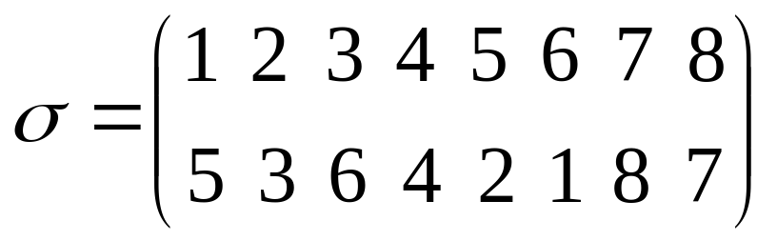
例3：
对于给定自然数1~n的任意排列，能否通过反复交换1，2，3，…，n中的元素而得到此排列？
σ=(1 5 2 3 6)(7 8)=(1 5)(1 2)(1 3)(1 6)(7 8)

Slide 13
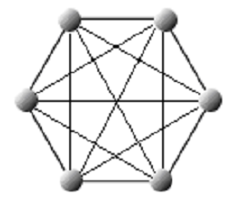
例4：
任意6人聚会中，必有3人彼此相识，或有3人彼此不相识
用两种颜色填涂完全图K₆的各边，必包含有同色的“三角形”K₃

Slide 14
第一部分 数理逻辑
先看著名物理学家爱因斯坦出过的一道题：
一个土耳其商人想找一个十分聪明的助手协助他经商，有两人前来应聘，这个商人为了试试哪个更聪明些，就把两个人带进一间漆黑的屋子里，他打开灯后说：“这张桌子上有五顶帽子，两顶是红色的，三顶是黑色的，现在，我把灯关掉，而且把帽子摆的位置弄乱，然后我们三个人每人摸一顶帽子戴在自己头上，在我开灯后，请你们尽快说出自己头上戴的帽子是什么颜色的。”说完后，商人将电灯关掉，然后三人都摸了一顶帽子戴在头上，同时商人将余下的两顶帽子藏了起来，接着把灯打开。这时，那两个应试者看到商人头上戴的是一顶红帽子，其中一个人便喊道：“我戴的是黑帽子。”
请问这个人说得对吗？他是怎么推导出来的呢？
推理

Slide 15
主要内容
1 命题逻辑基本概念
2 命题逻辑等值演算
3 命题逻辑的推理理论
4 一阶逻辑基本概念
5 一阶逻辑等值演算与推理

Slide 16
1 命题逻辑基本概念
本章的主要内容：
命题、联结词、复合命题
命题公式、赋值、命题公式的分类
1.1 命题与联结词
1.2 命题公式及其赋值

Slide 17
1.1 命题与联结词
命题及其分类
联结词与复合命题
复合命题的真假值

Slide 18
1.1.1 命题及其分类
命题：具有真假意义（判断结果唯一）的陈述句
命题的真值：判断结果
真值的取值：真（1）、假（0）
真命题与假命题
注意：感叹句、祈使句、疑问句、悖论都不是命题

Slide 19

1.1.1 命题及其分类
例1.1 下列句子中那些是命题？
(1) 是无理数.
(2) 2 + 5 ＝8.
(3) x + 5 ＞ 3.
(4) 你有铅笔吗？
(5) 这只兔子跑得真快呀！
(6) 请不要讲话！
(7) 我正在说谎话.
真命题
假命题
真值不确定
疑问句
感叹句
祈使句
悖论
(3)~(7)都不是命题

Slide 20
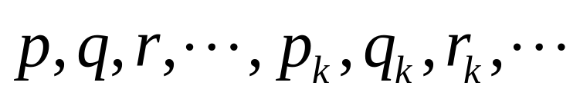

1.1.1 命题及其分类
命题的分类
（1）简单命题（原子命题）
（2）复合命题
简单命题符号化
（1）用小写英文字母 等来表示简单命题
（2）用1表示真，用0表示假
例如：
:3是无理数，则 是假命题， 的真值为0

Slide 21
1.1.2 联结词与复合命题
例： 3是无理数是不对的
2是偶素数
2或4是素数
如果2是素数，则3也是素数
2是素数当且仅当3也是素数。
上述命题都是通过诸如“或”，“如果…，则…”等连词联结而成，这样命题，称为复合命题。相对地，构成复合命题的命题称为简单命题。

Slide 22
1.1.2 联结词与复合命题
定义1.1 设p为命题，复合命题“非p”(或“p的否定”)称为p的否定式,记作┐p，符号┐称作否定联结词。并规定┐p为真当且仅当p为假。
定义1.2 设p,q为二命题，复合命题“p并且q”(或“p与q”)称为p与q的合取式，记作p∧q，∧称作合取联结词。并规定p∧q为真当且仅当p与q同时为真。
定义1.3 设p，q为二命题，复合命题“p或q”称作p与q的析取式，记作p∨q，∨称作析取联结词。并规定p∨q为假当且仅当p与q同时为假。

Slide 23


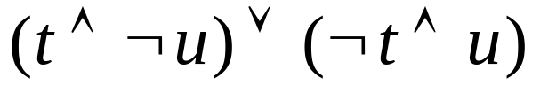
1.1.2 联结词与复合命题
相容“或”与排斥“或”
例 将下列命题符号化。
(1)张晓静爱唱歌或爱听音乐。
(2)张晓静是江西人或安徽人。
(3)张晓静只能挑选202或203房间。
解 在解题时，先将原子命题符号化。
(1) p：张晓静爱唱歌。 q：张晓静爱听音乐。
(2) r：张晓静是江西人。 s：张晓静是安徽人。
(3) t：张晓静挑选202房间。u：张晓静挑选203房间。

Slide 24
1.1.2 联结词与复合命题
思考题：只能在周二说的话
某人在周一总是说谎话，而在其它日子总是说真话。那么，有没有他只能在周二才能说的话呢？
“今天不是周一就是周二。”

Slide 25
1.1.2 联结词与复合命题
定义1.4 设p，q为二命题，复合命题“如果p，则q”称作p与q的蕴涵式，记作p→q，→称作蕴涵联结词。并规定p→q为假当且仅当p为真q为假。
p→q的逻辑关系表示q是p的必要条件。
注意在使用联结词→时，特别注意以下几点：

Slide 26
1.1.2 联结词与复合命题
在自然语言里，特别是在数学中，q是p的必要条件有许多不同的叙述方式。例如，“只要p，就q”，“因为p，所以q”，“p仅当q”，“只有q才p”，“除非q才p”，“除非q，否则非p”等等。以上各种叙述方式表面看来有所不同，但都表达的是q是p的必要条件，因而所用联结词均应符号化为→，上述各种叙述方式都应符号化为p→q。
在自然语言中，“如果p，则q”中的前件p与后件q往往具有某种内在联系。而在数理逻辑中，p与q可以无任何内在联系。
在数学或其它自然科学中，“如果p，则q”往往表达的是前件p为真，后件q也为真的推理关系。但在数理逻辑中，作为一种规定，当p为假时，无论q是真是假，p→q均为真。也就是说，只有p为真q为假这一种情况使得复合命题p→q为假。

Slide 27
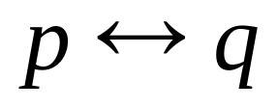

1.1.2 联结词与复合命题
定义1.5 设p，q为二命题，复合命题“p当且仅当q”称作p与q的等价式，记作 ，称作等价联结词。并规定 为真当且仅当p与q同时为真或同时为假。
的逻辑关系为p与q互为充分必要条件。
以上定义了五种最基本、最常用、也是最重要的联结词┐，∧，∨，→， ，将它们组成一个集合{┐，∧，∨，→， }，称为一个联结词集。其中┐为一元联结词，其余的都是二元联结词。

Slide 28
1.1.2 联结词与复合命题
例 将下列命题符号化，并指出各复合命题的真值：
(1) 如果3+3＝6，则雪是白的。
(2) 如果3+3≠6，则雪是白的。
(3) 如果3+3＝6，则雪不是白的。
(4) 如果3+3≠6，则雪不是白的。
以下命题中出现的a是一个给定的正整数：
(5) 只要a能被4整除，则a一定能被2整除。
(6) a能被4整除，仅当a能被2整除。
(7) 除非a能被2整除，a才能被4整除。
(8) 除非a能被2整除，否则a不能被4整除。
(9) 只有a能被2整除，a才能被4整除。
(10)只有a能被4整除，a才能被2整除。

Slide 29
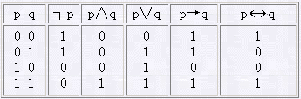

1.1.3 复合命题真假值
联结词可以嵌套使用，在嵌套使用时，规定如下优先顺序： ( )，┐，∧，∨，→， ，对于同一优先级的联结词，先出现者先运算。

Slide 30
1.2 命题公式及其赋值
命题公式的定义
公式的层次
公式的赋值
真值表
公式的真假值分类

Slide 31
1.2.1 命题公式的定义
由于简单命题是真值唯一确定的命题逻辑中最基本的研究单位，所以也称简单命题为命题常项或命题常元。从本节开始对命题进一步抽象，首先称真值可以变化的陈述句为命题变项或命题变元，也用p,q,r,…表示命题变项。当p,q,r,…表示命题变项时，它们就成了取值0或1的变项，因而命题变项已不是命题。这样一来，p,q,r,…既可以表示命题常项，也可以表示命题变项。在使用中，需要由上下文确定它们表示的是常项还是变项。

Slide 32

1.2.1 命题公式的定义
定义1.6
(1)单个命题变项是合式公式，并称为原子命题公式。
(2)若A是合式公式，则(┐A)也是合式公式。
(3)若A，B是合式公式，则(A∧B)，(A∨B)，(A→B)，(A B)也是合式公式。
(4)只有有限次地应用(1)～(3)形式的符号串才是合式公式。
合式公式也称为命题公式或命题形式，并简称为公式。
如：(p→q)∧(q→r)，(p∧q)∧┐r，p∧(q∧┐r)等都是合式公式，而pq→r，（p→(r→q)等不是合式公式。
注意：定义1.6给出的合式公式的定义方式称为归纳定义方式，后面还将多次出现这种定义方式。

Slide 33
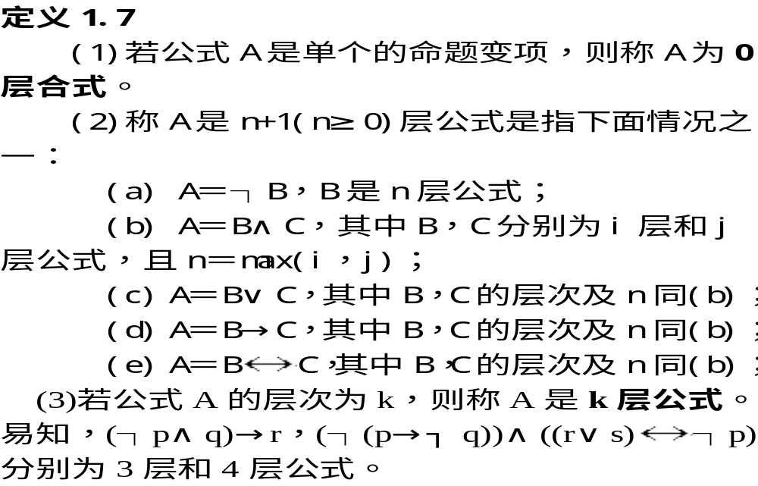
1.2.2 公式的层次

Slide 34
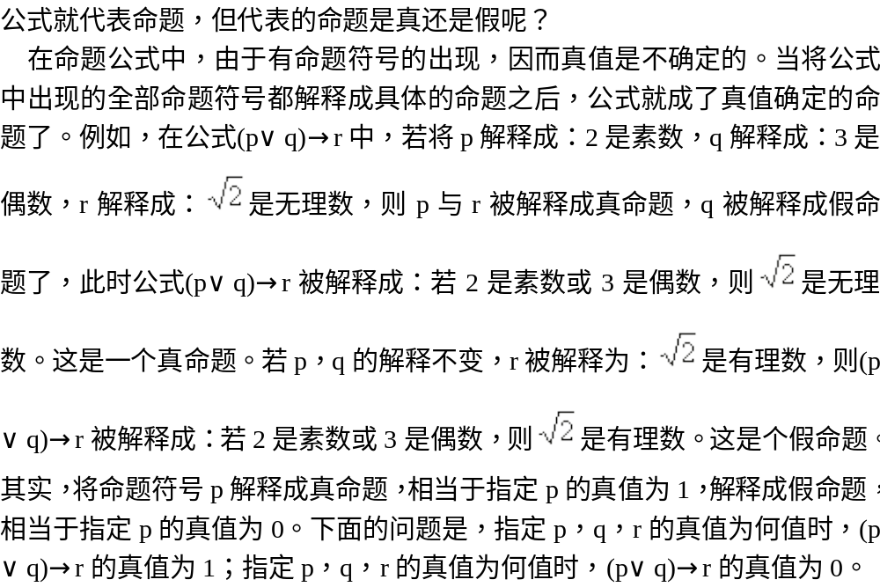
1.2.3 公式的赋值

Slide 35
1.2.3 公式的赋值
定义1.8 设p₁,p₂,…,p_{n}是出现在公式A中的全部命题符号，给p₁,p₂,…,p_{n}各指定一个真值，称为对A的一个赋值或解释。若指定的一组值使A的真值为1，则称这组值为A的成真赋值；若使A的真值为0，则称这组值为A的成假赋值。
不难看出，含n(n>=1)个命题变项的公式共有2^{n}个不同的赋值。

Slide 36
1.2.4 真值表
定义1.9 将命题公式A在所有赋值下取值情况列成表，称作A的真值表。
构造真值表的具体步骤如下：
(1) 找出公式中所含的全体命题变项p₁,p₂,…,p_{n} (若无下角标就按字典顺序排列)，列出2^{n}个赋值。本课件规定，赋值从00…0开始，然后按二进制加法依次写出各赋值，直到11…1为止。
(2) 按从低到高的顺序写出公式的各个层次。
(3) 对应各个赋值计算出各层次的真值，直到最后计算出公式的真值。

Slide 37
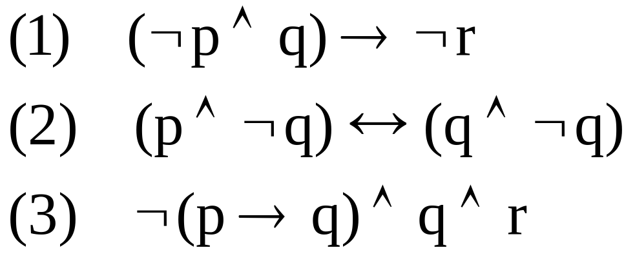
1.2.4 真值表
例1.8 求下列公式的真值表，并求成真赋值和成假赋值。

Slide 38
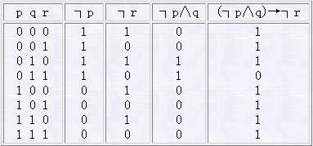
1.2.4 真值表

Slide 39
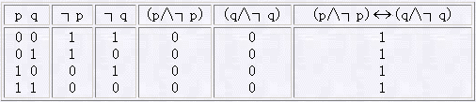
1.2.4 真值表

Slide 40
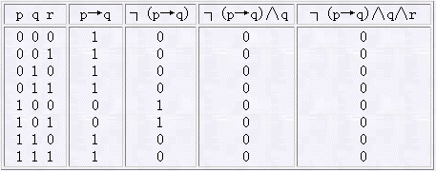
1.2.4 真值表

Slide 41
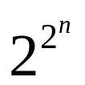
1.2.5 公式的真假值分类
定义1.10 设A为任一命题公式。
(1) 若A在它的各种赋值下取值均为真,则称A是重言式或永真式。
(2) 若A在它的各种赋值下取值均为假,则称A是矛盾式或永假式。
(3) 若A不是矛盾式,则称A是可满足式。
注：关于n个命题变元P₁,P₂,…,P_{n},可以构造多少个真值表呢? n个命题变元共产生2^{n}个不同赋值,在每个赋值下,公式的值只有0和1两个值。于是n个命题变元的真值表共有 种不同情况。

Slide 42
1.2.5 公式的真假值分类
例1.10 下列公式中,哪些具有相同的真值表?
(1) p→q
(2) ┐q∨r
(3) (┐p∨q)∧((p∧r)→p)
(4) (q→r)∧(p→p)

Slide 43
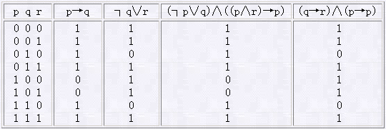
1.2.5 公式的真假值分类

Slide 44
第1章小结
主要内容
1.命题与真值（或真假值）。
2.简单命题与复合命题。
3.联结词：否定联结词┐，合取联结词∧，析取联结词∨，蕴涵联结词→，等价联结词。
4.命题公式（简称公式）。
5.命题公式的层次和公式的赋值。
6.真值表。
7.公式的类型（重言式（或永真式），矛盾式（或永假式），可满足式）。

Slide 45
第1章小结
学习要求
1.在5种联结词中，要特别注意蕴涵联结的应用，要弄清三个问题：
① p→q的逻辑关系
② p→q的真值
③ p→q的灵活的叙述方法
2.写真值表要特别仔细认真，否则会出错误。
3.深刻理解各联结词的逻辑含义。
4.熟练地将复合命题符号化。
5.会用真值表求公式的成真赋值和成假赋值。

Slide 46
2 命题逻辑的等值演算
等值式
对偶与范式
联结词的完备集

Slide 47
2.1 等值式
等值式的概念
用真值表判断公式的等值
等值演算

Slide 48


2.1.1等值式的概念
两公式什么时候代表了同一个命题呢？抽象地看，它们的真假取值完全相同时即代表了相同的命题。
设公式A,B共同含有n个命题变项，可能A或B有哑元，若A与B有相同的真值表，则说明在2^{n}个赋值的每个赋值下，公式A与公式B的真值都相同。于是等价式A B应为重言式。
定义2.1 设A,B是两个命题公式，若A,B构成的等价式A B为重言式，则称公式A与公式B是等值的，记作A B.

Slide 49
2.1.1等值式的概念
判断等值式有如下方法：
真值表
等值演算
范式

Slide 50
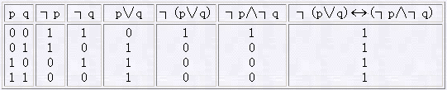
2.1.2用真值表判断公式的等值
例2.1 判断下面两个公式是否等值：
┐(p∨q)与┐p∧┐q

Slide 51
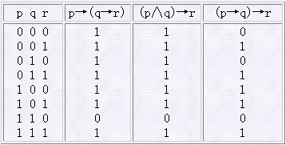
2.1.2用真值表判断公式的等值
例2.2 判断下列各组公式是否等值：
（1）p→(q→r)与(p∧q)→r
（2）(p→q)→r与(p∧q)→r

Slide 52
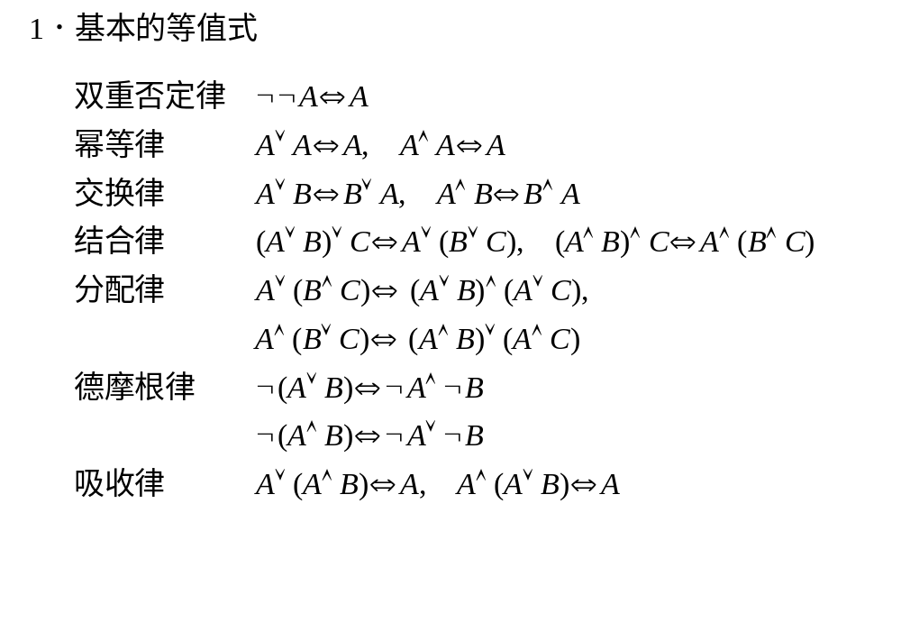
2.1.3 等值演算

Slide 53
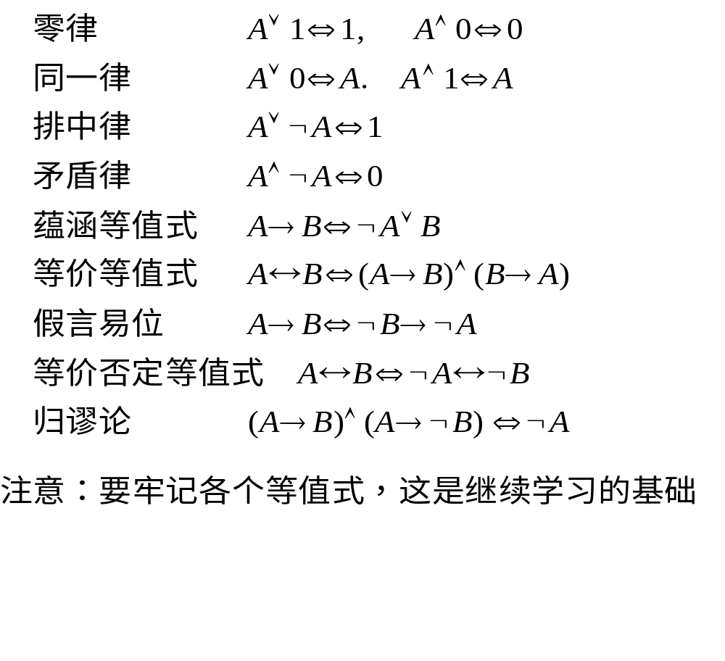
2.1.3 等值演算

Slide 54

2.1.3 等值演算
以上16组等值式包含了24个重要等值式。由于A,B,C可以代表任意的公式，因而以上各等值式都是用元语言符号书写的，称这样的等值式为等值式模式，每个等值式模式都给出了无穷多个同类型的具体的等值式。
例如，在蕴涵等值式（2.12）中，取A=p，B=q时，得等值式
p→q ┐p∨q
当取A=p∨q∨r，B=p∧q时，得等值式
(p∨q∨r)→(p∧q) ┐(p∨q∨r)∨(p∧q)
这些具体的等值式都被称为原来的等值式模式的代入实例。 每个具体的代入实例的正确性都可以用真值表证明之，而每个等值式模式可用归纳法证明之。

Slide 55
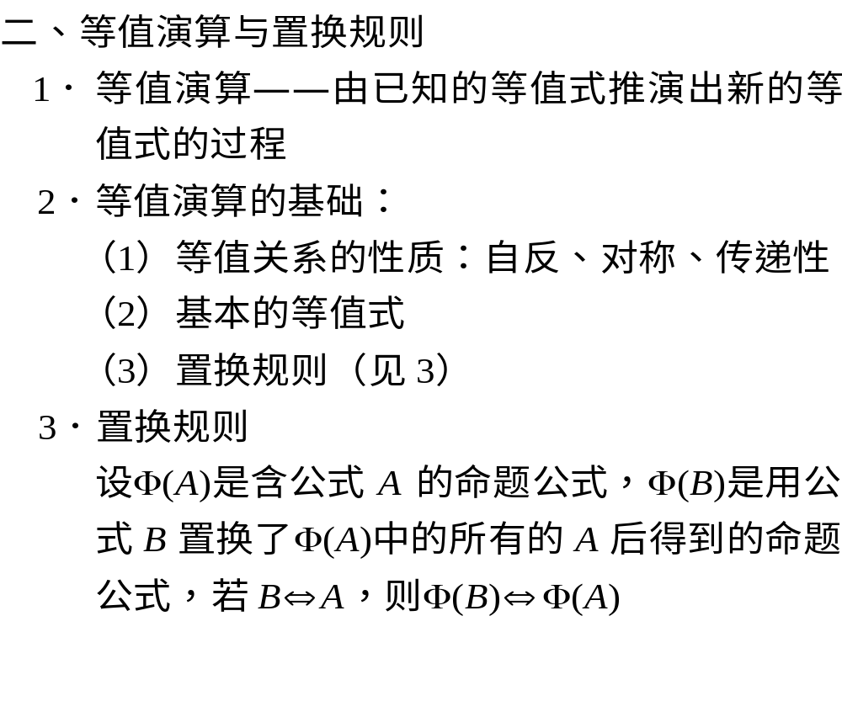
2.1.3 等值演算

Slide 56
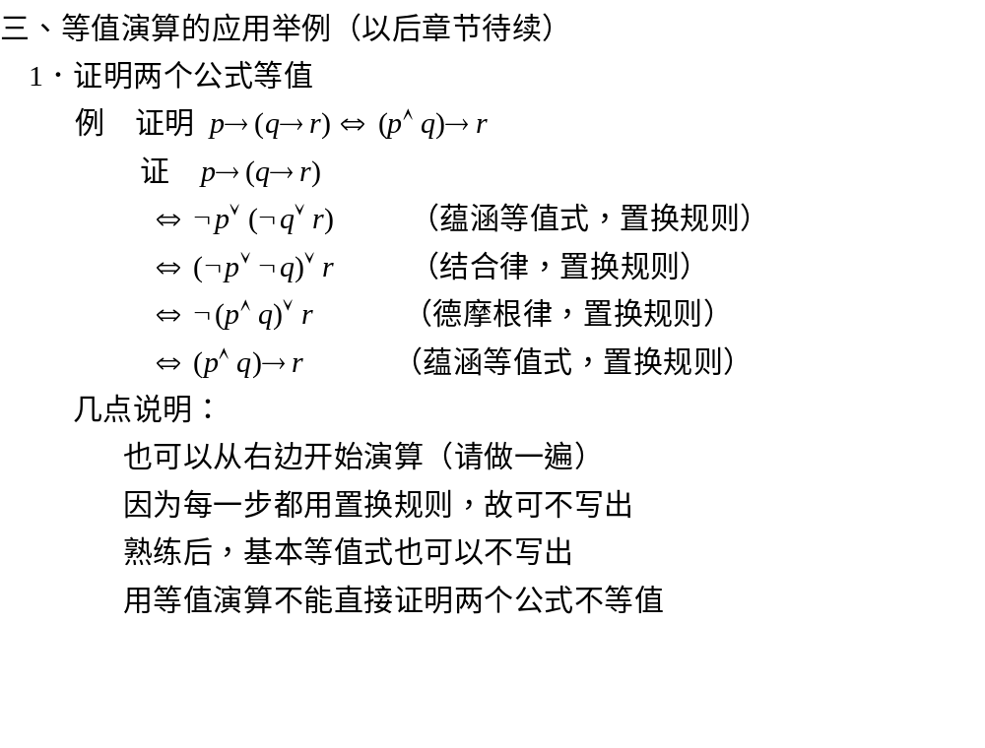
2.1.3 等值演算

Slide 57
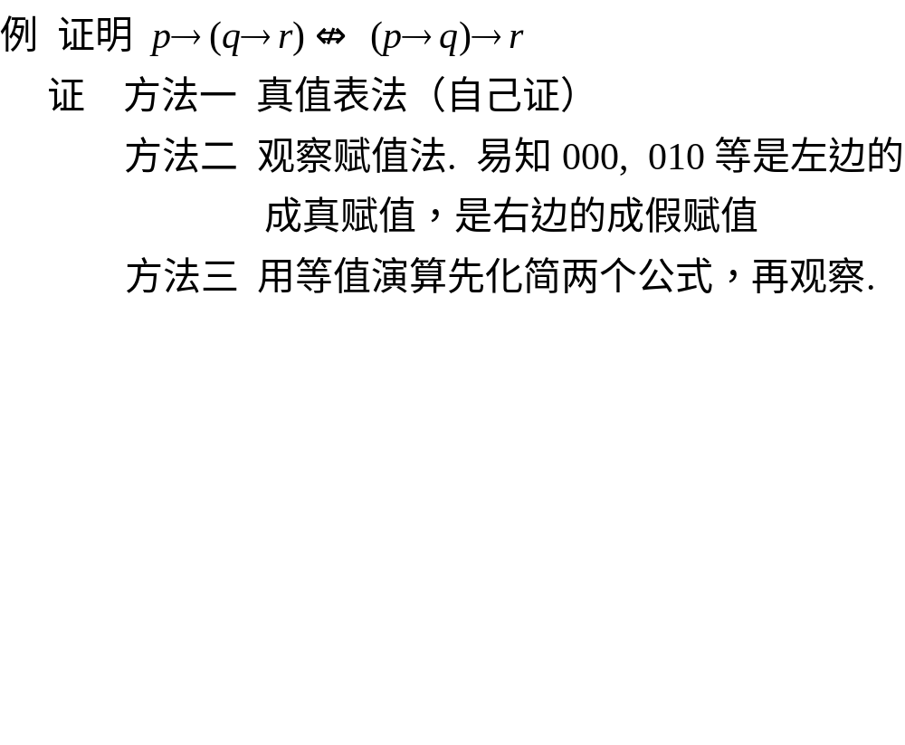
2.1.3 等值演算

Slide 58
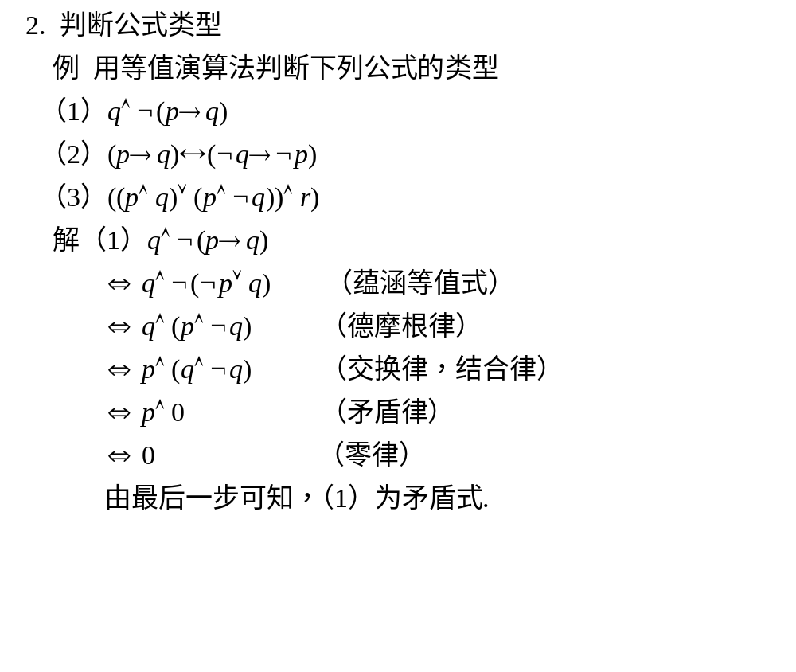
2.1.3 等值演算

Slide 59
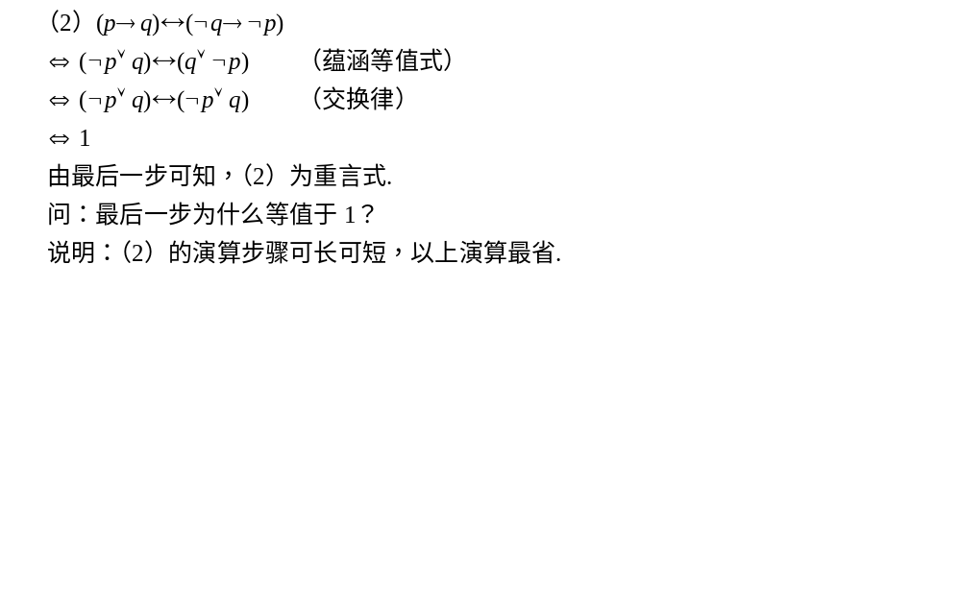
2.1.3 等值演算

Slide 60
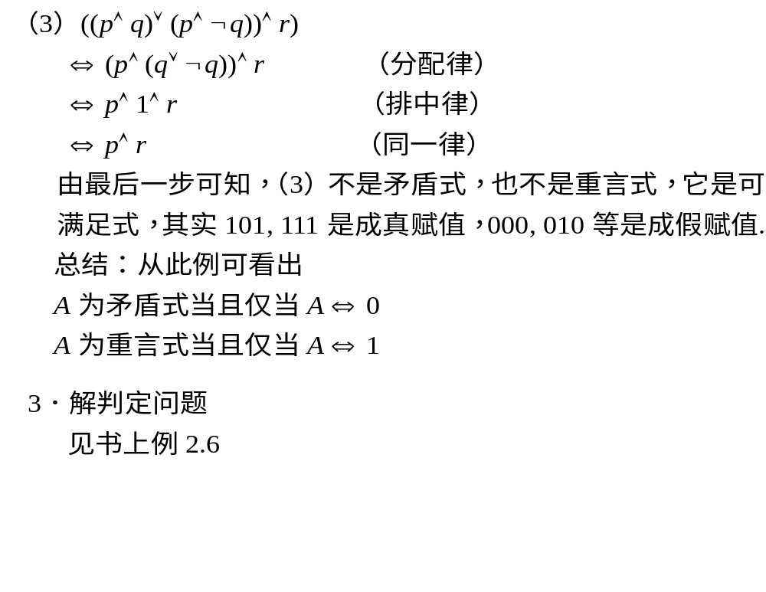
2.1.3 等值演算

Slide 61
2.1.3 等值演算
例2.6 在某次研讨会的中间休息时间，3名与会者根据王教授的口音对他是哪个省市的人进行了判断：
甲说王教授不是苏州人，是上海人。
乙说王教授不是上海人，是苏州人。
丙说王教授既不是上海人，也不是杭州人。
听完以上3人的判断后，王教授笑着说，他们3人中有一人说的全对，有一人说对了一半，另一人说的全不对。试用逻辑演算法分析王教授到底是哪里人？

Slide 62
2.1.3 等值演算
解 设命题
p：王教授是苏州人。
q：王教授是上海人。
r：王教授是杭州人。
p,q,r中必有一个真命题，两个假命题，要通过逻辑演算将真命题找出来。设
甲的判断为A1=┐p∧q
乙的判断为A2=p∧┐q
丙的判断为A3=┐q∧┐r

Slide 63
2.1.3 等值演算
则
甲的判断全对 B1=A1=┐p∧q
甲的判断对一半 B2=((┐p∧┐q)∨(p∧q))
甲的判断全错 B3=p∧┐q
乙的判断全对 C1=A2=p∧┐q
乙的判断对一半 C2=((p∧q)∨(┐p∧┐q))
乙的判断全错 C3=┐p∧q
丙的判断全对 D1=A3=┐q∧┐r
丙的判断对一半 D2=(q∧┐r)∨(┐q∧r))
丙甲的判断全错 D3=q∧r

Slide 64
2.1.3 等值演算
由王教授所说
E=(B1∧C2∧D3)∨
(B1∧C3∧D2)∨
(B2∧C1∧D3)∨
(B2∧C3∧D1)∨
(B2∨C1∧D2)∨
(B3∧C2∧D1)
为真命题。
E=(┐p∧q∧┐r)∨(p∧┐q∧r)
但因为王教授不能既是上海人，又是杭州人，因而p,r必有一个假命题，即p∧┐q∧r=0，于是
E=┐p∧q∧┐r
为真命题，因而必有p,r为假命题，q为真命题，即王教授是上海人。甲说的全对，丙说对了一半，而乙全说错了。

Slide 65
2.2 对偶与范式
对偶式与对偶原理
析取范式与合取范式
主析取范式与主合取范式

Slide 66
2.2.1 对偶式与对偶原理
定义 在仅含有联结词¬, ∧,∨的命题公式A中，将
∨换成∧, ∧换成∨，若A中含有0或1，就将0换成
1，1换成0，所得命题公式称为A的对偶式，记为A*.
从定义不难看出，(A*)* 还原成A，即(A*)* ⇔ A。
定理 设A和A*互为对偶式，p₁,p₂,…,p_{n}是出现在A和
A*中的全部命题变项，将A和A*写成n元函数形式，
则 (1) ¬ A(p₁,p₂,…,p_{n}) ⇔ A* (¬ p₁, ¬ p₂,…, ¬ p_{n})
(2) A(¬ p₁, ¬ p₂,…, ¬ p_{n}) ⇔ ¬ A* (p₁,p₂,…,p_{n})
定理（对偶原理）设A，B为两个命题公式，
若A ⇔ B，则A* ⇔ B*.

Slide 67
2.2.2 析取范式与合取范式
对应于同一个真值表，可以有很多公式，其形式可以不同，但彼此等值。是否有标准形式？
由“1”看：②与③有一种情形成立，G即取1
G ⇔ ② ∨ ③
② ⇔ ¬p ∧q
③ ⇔p ∧ ¬q
G ⇔(¬p ∧q) ∨( p ∧ ¬q)
p | q | G
0 | 0 | 0
0 | 1 | 1
1 | 0 | 1
1 | 1 | 0
由“0”看：①与④有一种情形成立，G即取0
G ⇔ ① ∧ ④
⇔(p ∨q) ∧(¬p ∨ ¬q)

Slide 68
2.2.2 析取范式与合取范式
文字:命题变项及其否定的总称
简单析取式:有限个文字构成的析取式
如 p, ¬q, p∨¬q, p∨q∨r, …
简单合取式:有限个文字构成的合取式
如 p, ¬q, p∧¬q, p∧q∧r, …
析取范式:由有限个简单合取式组成的析取式
A₁∨A₂∨…∨A_{r}, 其中A₁,A₂,…,A_{r}是简单合取式
合取范式:由有限个简单析取式组成的合取式
A₁∧A₂∧…∧A_{r} , 其中A₁,A₂,…,A_{r}是简单析取式

Slide 69
2.2.2 析取范式与合取范式
范式:析取范式与合取范式的总称
公式A的析取范式: 与A等值的析取范式
公式A的合取范式: 与A等值的合取范式
说明：
单个文字既是简单析取式，又是简单合取式
形如 p∧¬q∧r, ¬p∨q∨¬r 的公式既是析取范式，
又是合取范式 (为什么?)

Slide 70
命题公式的范式
定理 任何命题公式都存在着与之等值的析取范式
与合取范式.
求公式A的范式的步骤：
(1) 消去A中的→, ↔（若存在）
(2) 否定联结词¬的内移或消去
(3) 使用分配律
∧对∨分配（析取范式）
∨对∧分配（合取范式）
公式的范式存在，但不惟一，这是它的局限性

Slide 71
求公式的范式举例
例 求下列公式的析取范式与合取范式
(1) A=(p→¬q)∨¬r
解 (p→¬q)∨¬r
⇔ (¬p∨¬q)∨¬r （消去→）
⇔ ¬p∨¬q∨¬r （结合律）
这既是A的析取范式（由3个简单合取式组成的析
取式），又是A的合取范式（由一个简单析取式
组成的合取式）

Slide 72
求公式的范式举例(续)
(2) B=(p→¬q)→r
解 (p→¬q)→r
⇔ (¬p∨¬q)→r （消去第一个→）
⇔ ¬(¬p∨¬q)∨r （消去第二个→）
⇔ (p∧q)∨r （否定号内移——德摩根律）
这一步已为析取范式（两个简单合取式构成）
继续： (p∧q)∨r
⇔ (p∨r)∧(q∨r) （∨对∧分配律）
这一步得到合取范式（由两个简单析取式构成）

Slide 73
极小项与极大项
定义 在含有n个命题变项的简单合取式(简单析取式)中，
若每个命题变项均以文字的形式在其中出现且仅出现一
次，而且第i（1≤i≤n）个文字出现在左起第i位上，称这样
的简单合取式（简单析取式）为极小项（极大项）.
说明：n个命题变项产生2^{n}个极小项和2^{n}个极大项
2^{n}个极小项（极大项）均互不等值
用m_{i}表示第i个极小项，其中i是该极小项成真赋值的十进制表示. 用M_{i}表示第i个极大项，其中i是该极大项成假赋值的十进制表示, m_{i}(M_{i})称为极小项(极大项)的名称.
m_{i}与M_{i}的关系: ¬m_{i} ⇔ M_{i} , ¬M_{i} ⇔ m_{i}

Slide 74
极小项与极大项(续)
由p, q两个命题变项形成的极小项与极大项
极小项 | 极大项
公式 | 成真赋值 | 名称 | 公式 | 成假赋值 | 名称
¬p ∧ ¬q ¬p ∧ q p ∧ ¬q p ∧ q | 0 0 0 1 1 0 1 1 | m₀ m₁ m₂ m₃ | p ∨ q p ∨ ¬q ¬p ∨ q ¬p ∨ ¬q | 0 0 0 1 1 0 1 1 | M₀ M₁ M₂ M₃

Slide 75
由p, q, r三个命题变项形成的极小项与极大项
极小项 | 极大项
公式 | 成真 赋值 | 名称 | 公式 | 成假 赋值 | 名称
¬p ∧¬q ∧¬r ¬p ∧¬q ∧ r ¬p ∧ q ∧¬r ¬p ∧ q ∧ r p ∧¬q ∧ ¬r p ∧¬q ∧ r p ∧q ∧¬r p ∧q ∧ r | 0 0 0 0 0 1 0 1 0 0 1 1 1 0 0 1 0 1 1 1 0 1 1 1 | m₀ m₁ m₂ m₃ m₄ m₅ m₆ m₇ | p ∨ q ∨ r p ∨ q ∨¬r p ∨ ¬q ∨ r p ∨ ¬q ∨¬r ¬p ∨ q ∨ r ¬p ∨ q ∨¬r ¬p ∨ ¬q ∨ r ¬p ∨ ¬q ∨¬r | 0 0 0 0 0 1 0 1 0 0 1 1 1 0 0 1 0 1 1 1 0 1 1 1 | M₀ M₁ M₂ M₃ M₄ M₅ M₆ M₇

Slide 76
主析取范式与主合取范式
主析取范式: 由极小项构成的析取范式
主合取范式: 由极大项构成的合取范式
例如，n=3, 命题变项为p, q, r时，
(¬p∧¬q∧r)∨(¬p∧q∧r) ⇔ m₁∨m₃ 是主析取范式
(p∨q∨¬r)∧(¬p∨q∨¬r) ⇔ M₁∧M₅ 是主合取范式
A的主析取范式: 与A等值的主析取范式
A的主合取范式: 与A等值的主合取范式.

Slide 77
主析取范式与主合取范式(续)
定理 任何命题公式都存在着与之等值的主析取范
式和主合取范式, 并且是惟一的.
用等值演算法求公式的主范式的步骤：
(1) 先求析取范式（合取范式）
(2) 将不是极小项（极大项）的简单合取式（简
单析取式）化成与之等值的若干个极小项的析
取（极大项的合取），需要利用同一律（零
律）、排中律（矛盾律）、分配律、幂等律等.
(3) 极小项（极大项）用名称m_{i}（M_{i}）表示，并
按角标从小到大顺序排序.

Slide 78
求公式的主范式
例 求公式 A=(p→¬q)→r的主析取范式与主合
取范式.
(1) 求主析取范式
(p→¬q)→r
⇔ (p∧q)∨r , （析取范式） ①
(p∧q)
⇔ (p∧q)∧(¬r∨r)
⇔ (p∧q∧¬r)∨(p∧q∧r)
⇔ m₆∨m₇ , ②

Slide 79
求公式的主范式(续)
r
⇔(¬p∨p)∧(¬q∨q)∧r
⇔(¬p∧¬q∧r)∨(¬p∧q∧r)∨(p∧¬q∧r)∨(p∧q∧r)
⇔ m₁∨m₃∨m₅∨m₇ ③
②, ③代入①并排序，得
(p→¬q)→r ⇔ m₁∨m₃∨m₅∨ m₆∨m₇（主析取范式）

Slide 80
求公式的主范式(续)
(2) 求A的主合取范式
(p→¬q)→r
⇔ (p∨r)∧(q∨r) , （合取范式） ①
p∨r
⇔ p∨(q∧¬q)∨r
⇔ (p∨q∨r)∧(p∨¬q∨r)
⇔ M₀∧M_{2,} ②

Slide 81
求公式的主范式(续)
q∨r
⇔ (p∧¬p)∨q∨r
⇔ (p∨q∨r)∧(¬p∨q∨r)
⇔ M₀∧M₄ ③
②, ③代入①并排序，得
(p→¬q)→r ⇔ M₀∧M₂∧M₄ （主合取范式）

Slide 82
主范式的用途——与真值表相同
(1) 求公式的成真赋值和成假赋值
例如 (p→¬q)→r ⇔ m₁∨m₃∨m₅∨ m₆∨m₇，
其成真赋值为001, 011, 101, 110, 111，
其余的赋值 000, 010, 100为成假赋值.
类似地，由主合取范式也可立即求出成
假赋值和成真赋值.

Slide 83
主范式的用途(续)
(2) 判断公式的类型
设A含n个命题变项，则
A为重言式⇔A的主析取范式含2^{n}个极小项
⇔A的主合取范式为1.
A为矛盾式⇔ A的主析取范式为0
⇔ A的主合析取范式含2^{n}个极大项
A为非重言式的可满足式
⇔A的主析取范式中至少含一个且不含全部极小项
⇔A的主合取范式中至少含一个且不含全部极大项

Slide 84
主范式的用途(续)
(3) 判断两个公式是否等值
例 用主析取范式判断下述两个公式是否等值：
⑴ p→(q→r) 与 (p∧q)→r
⑵ p→(q→r) 与 (p→q)→r
解 p→(q→r) = m₀∨m₁∨m₂∨m₃∨ m₄∨m₅∨ m₇
(p∧q)→r = m₀∨m₁∨m₂∨m₃∨ m₄∨m₅∨ m₇
(p→q)→r = m₁∨m₃∨ m₄∨m₅∨ m₇
显见，⑴中的两公式等值，而⑵的不等值.
说明：
由公式A的主析取范式确定它的主合取范式，反之亦然.
用公式A的真值表求A的主范式.

Slide 85
主范式的用途(续)
例 某公司要从赵、钱、孙、李、周五名新毕
业的大学生中选派一些人出国学习. 选派必须
满足以下条件：
(1)若赵去，钱也去；
(2)李、周两人中至少有一人去；
(3)钱、孙两人中有一人去且仅去一人；
(4)孙、李两人同去或同不去；
(5)若周去，则赵、钱也去.
试用主析取范式法分析该公司如何选派他们出
国？

Slide 86
例 (续)
解此类问题的步骤为：
① 将简单命题符号化
② 写出各复合命题
③ 写出由②中复合命题组成的合取式
④ 求③中所得公式的主析取范式

Slide 87
例 (续)
解 ① 设p：派赵去，q：派钱去，r：派孙去，
s：派李去，u：派周去.
② (1) (p→q)
(2) (s∨u)
(3) ((q∧¬r)∨(¬q∧r))
(4) ((r∧s)∨(¬r∧¬s))
(5) (u→(p∧q))
③ (1) ~ (5)构成的合取式为
A=(p→q)∧(s∨u)∧((q∧¬r)∨(¬q∧r))∧
((r∧s)∨(¬r∧¬s))∧(u→(p∧q))

Slide 88
例 (续)
④ A ⇔ (¬p∧¬q∧r∧s∧¬u)∨(p∧q∧¬r∧¬s∧u)
结论：由④可知，A的成真赋值为00110与11001，
因而派孙、李去（赵、钱、周不去）或派赵、钱、
周去（孙、李不去）.
A的演算过程如下:
A ⇔ (¬p∨q)∧((q∧¬r)∨(¬q∧r))∧(s∨u)∧(¬u∨(p∧q))∧
((r∧s)∨(¬r∧¬s)) （交换律)
B₁= (¬p∨q)∧((q∧¬r)∨(¬q∧r))
⇔ ((¬p∧q∧¬r)∨(¬p∧¬q∧r)∨(q∧¬r)) （分配律）

Slide 89
例 (续)
B₂= (s∨u)∧(¬u∨(p∧q))
⇔ ((s∧¬u)∨(p∧q∧s)∨(p∧q∧u)) （分配律）
B₁∧B₂ ⇔ (¬p∧q∧¬r∧s∧¬u)∨(¬p∧¬q∧r∧s∧¬u)
∨(q∧¬r∧s∧¬u)∨(p∧q∧¬r∧s)∨(p∧q∧¬r∧u)
再令 B₃ = ((r∧s)∨(¬r∧¬s))
得 A ⇔ B₁∧B₂∧B₃
⇔ (¬p∧¬q∧r∧s∧¬u)∨(p∧q∧¬r∧¬s∧u)
注意：在以上演算中多次用矛盾律
要求：自己演算一遍

Slide 90
2.3 联结词全功能集（完备集）
复合联结词
  排斥或
  与非式
  或非式
真值函数
联结词全功能集（完备集）

Slide 91
复合联结词
排斥或: p∀q⇔(p∧¬q)∨(¬p∧q)
与非式: p↑q⇔¬(p∧q)
或非式: p↓q⇔¬(p∨q)

Slide 92
真值函数
问题：含n个命题变项的所有公式共产生多少个互
不相同的真值表？
定义 称定义域为{00…0, 00…1, …, 11…1}，值域
为{0,1}的函数是n元真值函数，定义域中的元素是
长为n的0,1串. 常用F:{0,1}^{n}→{0,1} 表示F是n元真值
函数.
共有多少个n元真值函数.
例如 F:{0,1}²→{0,1}，且F(00)=F(01)=F(11)=0，
F(10)=1，则F为一个确定的2元真值函数.

Slide 93
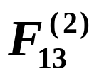
命题公式与真值函数
对于任何一个含n个命题变项的命题公式A，都存在
惟一的一个n元真值函数F为A的真值表.
等值的公式对应的真值函数相同.
下表给出所有2元真值函数对应的真值表, 每一个含
2个命题变项的公式的真值表都可以在下表中找到.
例如：p→q, ¬p∨q, (¬p∨q)∨(¬(p→q)∧q) 等都对应
表中的

Slide 94
2元真值函数对应的真值表
p q
0 0 0 1 0 1 1 1 | 0 0 0 0 0 0 0 0 0 0 0 0 1 1 1 1 0 0 1 1 0 0 1 1 0 1 0 1 0 1 0 1
p q
0 0 0 1 0 1 1 1 | 1 1 1 1 1 1 1 1 0 0 0 0 1 1 1 1 0 0 1 1 0 0 1 1 0 1 0 1 0 1 0 1

Slide 95
联结词的全功能集
定义 在一个联结词的集合中，如果一个联结词可
由集合中的其他联结词定义，则称此联结词为冗余
的联结词，否则称为独立的联结词.
例如,在联结词集{¬, ∧, ∨, →, ↔}中，由于
p→q⇔¬p∨q,
所以，→为冗余的联结词; 类似地，↔也是冗余的
联结词. 又在{¬, ∧, ∨}中，由于
p∧q⇔¬(¬p∨¬q)，
所以，∧是冗余的联结词. 类似地，∨也是冗余的联
结词.

Slide 96
联结词的全功能集(续)
定义 设S是一个联结词集合，如果任何n(n≥1) 元
真值函数都可以由仅含S中的联结词构成的公式表
示，则称S是联结词全功能集.
说明：
若S是联结词全功能集，则任何命题公式都可用S
中的联结词表示.
若S₁, S₂是两个联结词集合，且S₁ ⊆ S₂. 若S₁是全
功能集，则S₂也是全功能集.

Slide 97
联结词的全功能集实例
(1) S₁={¬, ∧, ∨, →}
(2) S₂={¬, ∧, ∨, →, ↔}
(3) S₃={¬, ∧}
(4) S₄={¬, ∨}
(5) S₅={¬, →}
(6) S₆={↑}
(7) S₈={↓}{¬, ∧}
而{∨},{ ∧}等则不是联结词全功能集.

Slide 98
第2章 小结
主要内容
1. 等值式与等值演算。
2. 基本的等值式，其中含：双重否定律、幂等律、交换律、结合律、分配律、德·摩根律、吸收律、零律、同一律、排中律、矛盾律、蕴含等值式、等价等值式、假言易位、等价否定等值式、归谬论。
3. 与主析取范式及主合取范式有关的概念：简单合取式、简单析取式、析取范式、合取范式、极小项、极大项、主析取范式、主合取范式。
4. 联结词完备集（或完全集）。

Slide 99
第2章 小结
学习要求
1. 深刻理解等值式的概念。
2. 牢记24个基本等值式，这是等值演算的基础；能熟练地应用它们进行等值演算。
3. 了解简单析取式、简单合取式、析取范式、合取范式的概念。
4. 深刻理解极小项及极大项的定义及它们的名称，及名称下角标与成真赋值的关系。
5. 熟练掌握求公式的主析取范式的方法。
6. 熟练掌由公式的主析取范式求公式的主合取范式的方法。
7. 会用公式的主析取范式（主合取范式）求公式的成真赋值、成假赋值。
8. 会将公式等值地化为任何联结词完备集中的公式。

Slide 100
3 命题逻辑的推理理论
推理的形式结构
判断推理是否正确的方法
推理定律与推理规则
构造证明法

Slide 101
推理的形式结构—问题的引入
推理举例:
(1) 正项级数收敛当且仅当部分和上有界.
(2) 若A∪C⊆B∪D，则A⊆B且C⊆D.
推理: 从前提出发推出结论的思维过程
上面(1)是正确的推理，而(2)是错误的推理.
证明: 描述推理正确或错误的过程.

Slide 102
推理的形式结构
定义 若对于每组赋值，A₁∧A₂∧…∧ A_{k} 均为假，或
当A₁∧A₂∧…∧A_{k}为真时, B也为真, 则称由A₁,A₂,…, A_{k}
推B的推理正确 , 否则推理不正确（错误）.
“A₁, A₂, …, A_{k} 推B” 的推理正确
当且仅当 A₁∧A₂∧…∧A_{k}→B为重言式.
推理的形式结构: A₁∧A₂∧…∧A_{k}→B 或
前提： A₁, A₂, … , A_{k}
结论： B
若推理正确，则记作：A₁∧A₂∧…∧A_{k}⇒B.

Slide 103
判断推理是否正确的方法
真值表法
等值演算法
主析取范式法
构造证明法
说明：当命题变项比较少时，用前3个方法比较方
便, 此时采用形式结构“ A₁∧A₂∧…∧A_{k}→B” . 而在构
造证明时，采用“前提: A₁, A₂, … , A_{k}, 结论: B”.

Slide 104
实例
例 判断下面推理是否正确
(1) 若今天是1号，则明天是5号. 今天是1号. 所
以明天是5号.
解 设 p：今天是1号，q：明天是5号.
证明的形式结构为: (p→q)∧p→q
证明（用等值演算法）
(p→q)∧p→q
⇔ ¬((¬p∨q)∧p)∨q
⇔ ¬p∨¬q∨q ⇔ 1
得证推理正确

Slide 105
实例 (续)
(2) 若今天是1号，则明天是5号. 明天是5号. 所以今天是1号.
解 设p：今天是1号，q：明天是5号.
证明的形式结构为: (p→q)∧q→p
证明（用主析取范式法）
(p→q)∧q→p
⇔ (¬p∨q)∧q→p
⇔ ¬ ((¬p∨q)∧q)∨p
⇔ ¬q∨p
⇔ (¬p∧¬q)∨(p∧¬q)∨ (p∧¬q)∨(p∧q)
⇔ m₀∨m₂∨m₃
结果不含m_{1,} 故01是成假赋值，所以推理不正确.

Slide 106
推理定律——重言蕴涵式
重要的推理定律
A ⇒ (A∨B) 附加律
(A∧B) ⇒ A 化简律
(A→B)∧A ⇒ B 假言推理
(A→B)∧¬B ⇒ ¬A 拒取式
(A∨B)∧¬B ⇒ A 析取三段论
(A→B)∧(B→C) ⇒ (A→C) 假言三段论
(A↔B)∧(B↔C) ⇒ (A↔C) 等价三段论
(A→B)∧(C→D)∧(A∨C) ⇒ (B∨D) 构造性二难

Slide 107
推理定律 (续)
(A→B)∧(¬A→B)∧(A∨¬A) ⇒ B
构造性二难（特殊形式）
(A→B)∧(C→D)∧( ¬B∨¬D) ⇒ (¬A∨¬C)
破坏性二难
说明：
A, B, C为元语言符号
若某推理符合某条推理定律，则它自然是正确的
A⇔B产生两条推理定律: A ⇒ B, B ⇒ A

Slide 108
推理规则
(1) 前提引入规则
(2) 结论引入规则
(3) 置换规则
(4) 假言推理规则
A→B
A
∴ B
(5) 附加规则
A
∴A∨B
(6) 化简规则
A∧B
∴A
(7) 拒取式规则
A→B
¬B
∴¬A
(8) 假言三段论规则
A→B
B→C
∴A→C

Slide 109
推理规则(续)
(9) 析取三段论规则
A∨B
¬B
∴A
(10)构造性二难推理规则
A→B
C→D
A∨C
∴B∨D
(11) 破坏性二难推理规则
A→B
C→D
¬B∨¬D
∴¬A∨¬C
(12) 合取引入规则
A
B
∴A∧B

Slide 110
构造证明——直接证明法
例 构造下面推理的证明：
若明天是星期一或星期三，我就有课. 若有课，今天必备课. 我今天下午没备课. 所以，
明天不是星期一和星期三.
解 设 p：明天是星期一，q：明天是星期三，
r：我有课，s：我备课
形式结构为
前提：(p∨q)→r, r→s, ¬s
结论：¬p∧¬q

Slide 111
直接证明法 (续)
证明
① r→s 前提引入
② ¬s 前提引入
③ ¬r ①②拒取式
④ (p∨q)→r 前提引入
⑤ ¬(p∨q) ③④拒取式
⑥ ¬p∧¬q ⑤置换

Slide 112
构造证明——附加前提证明法
欲证明
前提：A₁, A₂, …, A_{k}
结论：C→B
等价地证明
前提：A₁, A₂, …, A_{k}, C
结论：B
理由： (A₁∧A₂∧…∧A_{k})→(C→B)
⇔ ¬( A₁∧A₂∧…∧A_{k})∨(¬C∨B)
⇔ ¬( A₁∧A₂∧…∧A_{k}∧C)∨B
⇔ (A₁∧A₂∧…∧A_{k}∧C)→B

Slide 113
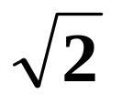

附加前提证明法 (续)
例 构造下面推理的证明:
2是素数或合数. 若2是素数，则 是无理数.
若 是无理数，则4不是素数. 所以，如果4是
素数，则2是合数.
用附加前提证明法构造证明
解 设 p：2是素数，q：2是合数，
r： 是无理数，s：4是素数
形式结构
前提：p∨q, p→r, r→¬s
结论：s→q

Slide 114
附加前提证明法 (续)
证明
① s 附加前提引入
② p→r 前提引入
③ r→¬s 前提引入
④ p→¬s ②③假言三段论
⑤ ¬p ①④拒取式
⑥ p∨q 前提引入
⑦ q ⑤⑥析取三段论
请用直接证明法证明之

Slide 115
构造证明——归谬法（反证法）
欲证明
前提：A₁, A₂, … , A_{k}
结论：B
将¬B加入前提，若推出矛盾，则得证推理正确.
理由:
A₁∧A₂∧…∧A_{k}→B
⇔ ¬(A₁∧A₂∧…∧A_{k})∨B
⇔ ¬(A₁∧A₂∧…∧A_{k}∧¬B)
括号内部为矛盾式当且仅当 (A₁∧A₂∧…∧A_{k}→B)为
重言式

Slide 116
归谬法 (续)
例 构造下面推理的证明
前提：¬(p∧q)∨r, r→s, ¬s, p
结论：¬q
证明（用归缪法）
① q 结论否定引入
② r→s 前提引入
③ ¬s 前提引入
④ ¬r ②③拒取式

Slide 117
归谬法 (续)
⑤ ¬(p∧q)∨r 前提引入
⑥ ¬(p∧q) ④⑤析取三段论
⑦ ¬p∨¬q ⑥置换
⑧ ¬p ①⑦析取三段论
⑨ p 前提引入
⑩ ¬p∧p ⑧⑨合取
请用直接证明法证明之

Slide 118
第3章 小结
主要内容
1. 推理的形式结构：
①推理的前提
②推理的结论
③推理正确
④有效结论
2. 判断推理是否正确的方法：
①真值表法
②等值演算法
③主析取范式法
3. 对于正确的推理，在自然推理系统P中构造证明
4. ①自然推理系统P的定义
②自然推理系统P的推理规则：
前提引入规则、结论引入规则、置换规则、假言推理规则、附加规则、化简规则、拒取式规则、假言三段式规则、构造性二难规则、合取引入规则。
③附加前提证明法
④归谬法

Slide 119
第3章 小结
学习要求
1. 理解并记住推理的形式结构的三种等价形式，即
①{A1,A2,…,Ak}├B
②A1∧A2∧…∧Ak→B
③前提与结论分开写：
前提：A1,A2,…,Ak
结论：B
在判断推理是否正确时，用②；在P系统中构造证明时用③。
2. 熟练掌握判断推理是否正确的三种方法（真值表法，等值演算法，主析取范式法）。
3. 牢记P系统中的各条推理规则。
4. 对于给定的正确推理，要求在P系统中给出严谨的证明序列。
5. 会用附加前提证明法和归谬法。

Slide 120
命题逻辑习题
1．将下列命题符号化。
（1）刘晓月跑得快，跳得高。
（2）老王是山东人或河北人。
（3）因为天气冷，所以我穿了羽绒服。
（4）王欢与李乐组成一个小组。
（5）李辛与李末是兄弟。
（6）王强与刘威都学过法语。
（7）他一面吃饭，一面听音乐。
（1）p∧q，其中，p：刘晓月跑得快，q：刘晓月跳得高。
（2）p∨q，其中，p：老王是山东人，q：老王是河北人。
（3）p→q，其中，p：天气冷，q：我穿了羽绒服。
（4）p，其中，p：王欢与李乐组成一个小组，是简单命题。
（5）p，其中，p：李辛与李末是兄弟。
（6）p∧q，其中，p：王强学过法语，q：刘威学过法语。
（7）p∧q，其中，p：他吃饭，q：他听音乐。

Slide 121
命题逻辑习题
1．将下列命题符号化。
（8）如果天下大雨，他就乘班车上班。
（9）只有天下大雨，他才乘班车上班。
（10）除非天下大雨，他才乘班车上班。
（11）下雪路滑，他迟到了。
（12）2与4都是素数，这是不对的。
（13）“2或4是素数，这是不对的”是不对的。
（8）p→q，其中，p：天下大雨，q：他乘班车上班。
（9）p→q，其中，p：他乘班车上班，q：天下大雨。
（10）p→q，其中，p：他乘班车上班，q：天下大雨。
（11）p→q，其中，p：下雪路滑，q：他迟到了。
（12）┐(p∧q)或┐p∨┐q，其中，p：2是素数，q：4是素数。
（13）┐┐(p∨q)或p∨q，其中，p：2是素数，q：4是素数。

Slide 122


命题逻辑习题
2．将下列命题符号化，并给出各命题的真值：
（1）若3＋2＝4，则地球是静止不动的。
（2）若3＋2＝4，则地球是运动不止的。
（3）若地球上没有树木，则人类不能生存。
（4）若地球上没有水，则 是无理数。
（1）p→q，其中，p：2＋2＝4，q：地球静止不动，真值为0。
（2）p→q，其中，p：2＋2＝4，q：地球运动不止，真值为1。
（3）┐p→┐q，其中，p：地球上有树木，q：人类能生存，真值为1。
（4）┐p→q，其中，p：地球上有水，q： 是无理数，真值为1。

Slide 123
命题逻辑习题
3.设A与B均为含n个命题变项的公式，判断下列命题是否为真？
（1）A ⇔ B 当且仅当 A↔B是可满足式。
（2）A ⇔ B 当且仅当 A与B有相同的主析取范式。
（3）若A为重言式，则A的主析取范式中含有2^{n}个极小项。
（4）若A为矛盾式，则A的主析取范式为1。
（5）若A为矛盾式，则A的主合取范式为1。
（6）任何公式A都能等值地化为联结词集{∧、∨} 中的公式。
（7）任何公式A都能等值地化为联结词集{┐、→、∧}中的公式。

Slide 124
命题逻辑习题
（1）(p→q)→(┐q→┐p)
（2）┐(p→q)∧r∧q
（3）(p→q)∧┐p
4. 用等值演算法来判断公式的类型。
5. 用主析取范式法判断公式的类型，并求公式的成真赋值。
6. 求公式的主合取范式，并求公式的成假赋值。

Slide 125
命题逻辑习题
7. 已知命题公式A中含3个命题变项p，q，r，并知道它的成真赋值分别为001，010，111，求A的主析取范式和主合取范式。
由于公式含3个命题变项，并且已知该公式有3个成真赋值001，010，111，因而有5个成假赋值000，011，100，101，110。
成真赋值对应的极小项分别为m₁，m₂，m₇，故主析取范式为 A ⇔ m₁∨m₂∨m₇
成假赋值对应的极大项分别为M₀，M₃，M₄，M₅，M₆，故主合取范式为 A ⇔ M₀∧M₃∧M₄∧M₅∧M₆
注意：公式的真值表与主析取范式(主合取范式)可以相互唯一确定。

Slide 126
命题逻辑习题
8.用等演算法证明下面等值式。
（1）(┐p∨q)∧(p→r) ⇔(p→(q∧r))
（2）(p∧q)∨┐(┐p∨q) ⇔p
用等值演算法证明A⇔B，可以有3种方式：
从A出发，证到B；
从B出发证到A；
或证明A⇔C和B⇔C，由于等值关系有传递性和对称性，故A⇔B。

Slide 127
命题逻辑习题
9.求公式(p→┐q)∧r
在以下各联结词完备集中与之等值的一个公式：
（1）{┐,∧，∨}
（2）{┐,∧}
（3）{┐,∨}
（4）{┐，→}
（5）{↑}
1） (p→┐q)∧r
⇔(┐p∨┐q)∧r
2） (p→┐q)∧r
⇔(┐p∨┐q)∧r
⇔┐(p∧q)∧r
3） (p→┐q)∧r
⇔(┐p∨┐q)∧r
⇔┐┐((┐p∨┐q)∧r)
⇔┐(┐(┐p∨┐q)∨┐r)
5） (p→┐q)∧r
⇔(┐p∨┐q)∧r ⇔┐(p∧q)∧rÛ(p↑q)∧r
⇔┐┐((p↑q)∧r) ⇔┐((p↑q)↑r) ⇔((p↑q)↑r)↑((p↑q)↑r)
4） (p→┐q)∧r
⇔┐┐((p→┐q)∧r) ⇔┐(┐(p→┐q)∨┐r)⇔┐( (p→┐q)→┐r)

Slide 128
命题逻辑习题
10.在自然推理系统P中构造下面推理的证明。
如果今天是星期六，我们就到颐和园或圆明园去玩；如果颐和园游人太多，我们就不去颐和园玩；今天是星期六，并且颐和园游人太多。所以我们去圆明园玩。
分析 从本题的证明可以看出，要想熟练的构造证明，必须牢记基本的等值式和推理定律。
解答 先将简单命题符号化 p：今天是星期六，
q：我们到颐和园去玩，
r：我们到圆明园去玩，
s：颐和园游人太多。
前提：p→(q∨r)，s→┐q,p,s
结论：r
证明：
①p→(q∨r) 前提引入 ②p 前提引入 ③q∨r ①②假言推理 ④s→┐q 前提引入 ⑤s 前提引入
⑥┐q ④⑤假言推理 ⑦r ③⑥析取三段论

Slide 129
命题逻辑习题
11.分别用真值表法、等值演算法、主析取范式法、构造证明法，证明下面推理是正确的。
设a,b∈R（R为实数集）。推理如下：
“若a是奇数，则a不能被2整除；若a为偶数，则a能被2整除。因此，若a为偶数，则a不是奇数。”
作业！

Slide 130
4 一阶逻辑的基本概念
在命题逻辑中，命题是最基本的单位，对简单命题不再进行分解，并且不考虑命题之间的内在联系和数量关系。因而命题逻辑具有局限性，甚至无法判断一些简单而常见的推理。
凡偶数都能被2整除；
6是偶数。
所以，6能被2整除。
这个推理是我们公认的数学推理中的真命题，但是在命题逻辑中却无法判断它的正确性。因为在命题逻辑中只能将推理中出现的三个简单命题依次符号化为p，q，r，将推理的形式结构符号化为
(p∧q)→r
由于上式不是重言式，所以不能由它判断推理的正确性。

Slide 131
4 一阶逻辑的基本概念
一阶逻辑的符号化
一阶逻辑公式及解释

Slide 132
4.1 一阶逻辑的符号化
个体词
谓词
量词
一阶逻辑命题符号化

Slide 133
个体词
个体词是指所研究对象中可以独立存在的具体的或抽象的客体
将表示具体或特定的客体的个体词称作个体常项，一般用小写英文字母a，b，c…表示
将表示抽象或泛指的个体词称为个体变项，常用x，y，z…表示
个体变项的取值范围为个体域(或称论域)
有一个特殊的个体域，它是由宇宙间一切事物组成的，称它为全总个体域

Slide 134
谓词
谓词是用来刻画个体词性质及个体词之间相互关系的词
考虑下面四个命题(或命题公式):
(1) 3是无理数。
(2) x是有理数。
(3) 小王与小李同岁。
(4) x与y具有关系L.
在(1)中，3是个体常项，“…是无理数”是谓词，记为F，并用F(3)表示(1)中命题。
在(2)中，x是个体变项，“…是有理数”是谓词，记为G，用G(x)表示(2)中命题。
在(3)中，小王，小李都是个体常项，“…与…同岁”是谓词，记为H，则(3)中命题符号化形式为H(a,b)，其中，a:小王，b:小李。
在(4)中，x，y为两个个体变项，谓词为L，(4)的符号化形式为L(x,y).

Slide 135
谓词
表示具体性质或关系的谓词称为谓词常项
表示抽象的、泛指的性质或关系的谓词称为谓词变项
无论是谓词常项或变项都用大写英文字母F，G，H，…表示
用F(a)表示个体常项a具有性质F(F是谓词常项或谓词变项)，用F(x)表示个体变项x具有性质F
用F(a，b)表示个体常项a，b具有关系F，用F(x,y)表示个体变项x，y具有关系F
一般的，用P(x₁,x₂,…,x_{n})表示含n(n≥1)个命题变项的n元谓词

Slide 136
谓词
有时候将不带个体变项的谓词称为0元谓词，例如，F(a)，G(a,b)，P(a₁,a₂,…,a_{n})等都是0元谓词。当F，G，P为谓词常项时，0元谓词为命题。这样一来，命题逻辑中的命题均可以表示成0元谓词，因而可以将命题看成特殊的谓词
例4.1 将下列命题在一阶逻辑中用0元谓词符号化，并讨论它们的真值:
(1)只有2是素数，4才是素数。
(2)如果5大于4，则4大于6.
解 (1)设一元谓词F(x):x是素数，a:2，b:4。(1)中命题符号化为0元谓词的蕴涵式:
F(b)→F(a)
由于此蕴涵前件为假，所以(1)中命题为真。
(2) 设二元谓词G(x，y):x大于y，a:4，b:5，c:6。G(b,a)，G(a,c)是两个0元谓词，把(2)中命题符号化为
G(b,a)→G(a,c)
由于G(b,a)为真，而G(a,c)为假，所以(2)中命题为假。

Slide 137
量词
称表示个体常项或变项之间数量关系的词为量词
(1) 全称量词
日常生活和数学中所用的“一切的”，“所有的”，“每一个”，“任意的”，“凡”，“都”等词可统称为全称量词，将它们符号化为“∀”。并用x，y等表示个体域里的所有个体，而用∀xF(x)，∀yG(y)等分别表示个体域里所有个体都有性质F和都有性质G
(2) 存在量词
日常生活和数学中所用的“存在”，“有一个”，“有的”，“至少有一个”等词统称为存在量词，将它们都符号化为“∃”。并用x，y等表示个体域里有的个体，而用∃xF(x)，∃yG(y)等分别表示个体域里存在个体具有性质F和存在个体具有性质G等

Slide 138
一阶逻辑命题符号化
例4.2 在个体域分别限制为(a)和(b)条件时，将下面两个命题符号化: (1) 凡人都呼吸。(2) 有的人用左手写字。
其中:(a)个体域D1为人类集合；
(b)个体域D2为全总个体域。
(a)令F(x):x呼吸。G(x):x用左手写字。
(1) ∀xF(x)
(2) ∃xG(x)
(b) D2中除了有人外，还有万物，令M(x):x是人。
(1) ∀x(M(x)→F(x))
(2) ∃x(M(x)∧F(x))
由例4.2可知，命题(1)，(2)在不同的个体域D1和D2中符号化的形式不一样。主要区别在于，在使用个体域D2时，要将人与其他事物区分开来。为此引进了谓词M(x)，像这样的谓词称为特性谓词。在命题符号化时一定要正确使用特性谓词。

Slide 139
一阶逻辑命题符号化
例4.3 在个体域限制为(a)和(b)条件时，将下列命题符号化:
(1) 对于任意的x，均有x2-3x+2=(x-1)(x-2).
(2) 存在x，使得x+5=3.
其中: (a)个体域D1=N(N为自然数集合)
(b)个体域D2=R(R为实数集合)
1. 在不同个体域内，同一个命题的符号化形式可能不同，也可能相同。
2. 同一个命题，在不同个体域中的真值也可能不同。

Slide 140
一阶逻辑命题符号化
例4.4 将下列命题符号化，并讨论真值。
(1)所有的人都长着黑头发。
(2)有的人登上过月球。
(3)没有人登上过木星。
(4)在美国留学的学生未必都是亚洲人。
例4.5 将下列命题符号化:
(1) 兔子比乌龟跑得快。
(2) 有的兔子比所有的乌龟跑得快。
(3) 并不是所有的兔子都比乌龟跑得快。
(4) 不存在跑得同样快的两只兔子。

Slide 141
一阶逻辑命题符号化
一般说来，多个量词出现时，它们的顺序不能随意调换。例如，考虑个体域为实数集，H(x，y)表示x+y=10，则命题“对于任意的x，都存在y，使得x+y=10”的符号化形式为
∀x∃yH(x,y)
所给命题显然为真命题。
但是如果改变两个量词的顺序，得
∃y∀xH(x,y)
已经不表示原命题，而且它所表示的命题是假命题。

Slide 142
一阶逻辑命题符号化
函数符号与谓词符号：
函数符号f(x₁,x₂,…,x_{n}):D^{n}→D
谓词符号F(x₁,x₂,…,x_{n}):D^{n}→{0,1}
对任意x，都存在唯一的相继后元
除0外，对任意x，都存在唯一的相继前元
0没有相继前元

Slide 143
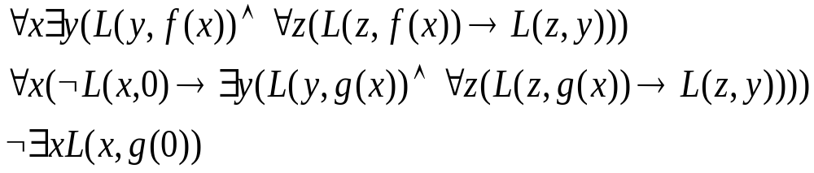
一阶逻辑命题符号化
令f(x): x+1 x的相继后元
g(x): x-1 x的相继前元
L(x,y): x=y

Slide 144
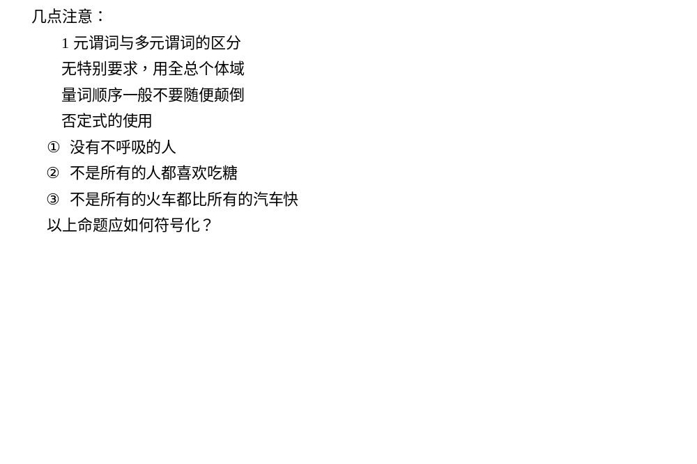
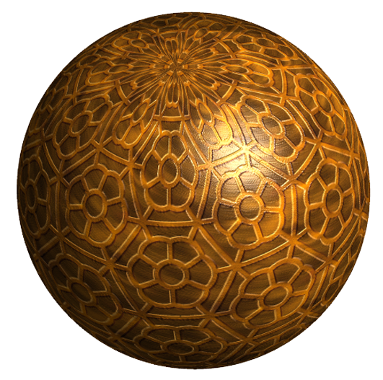

Slide 145
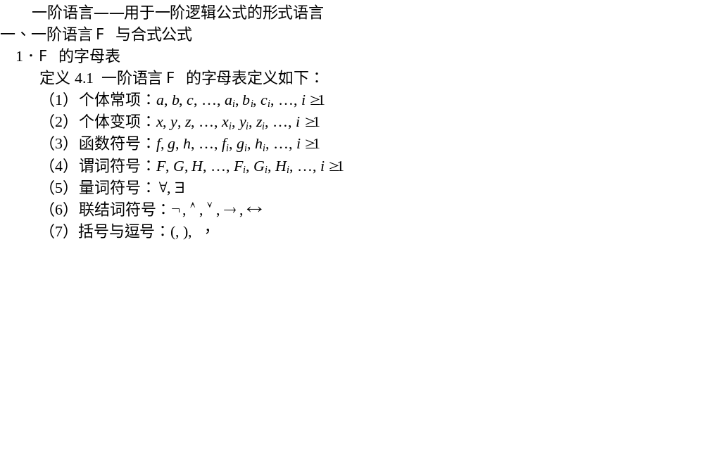
一阶逻辑公式及解释

Slide 146
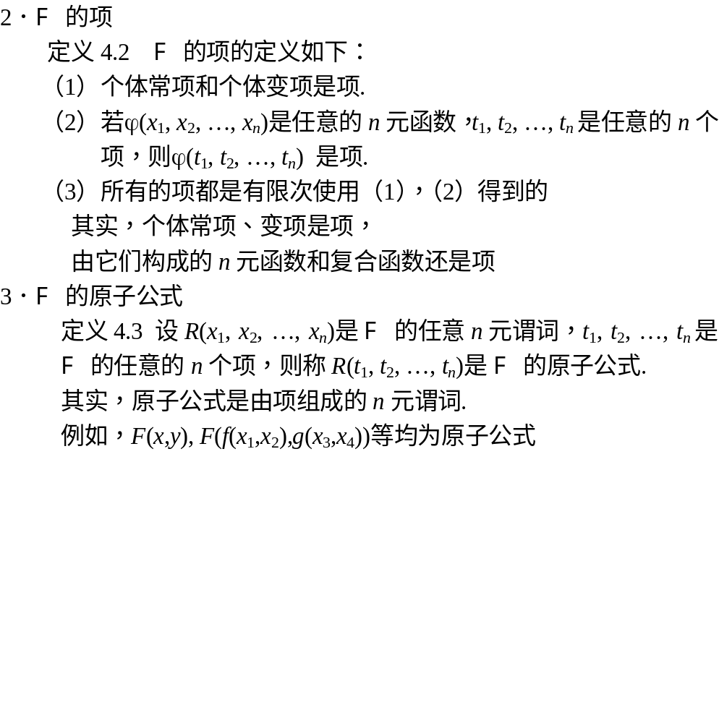

Slide 147
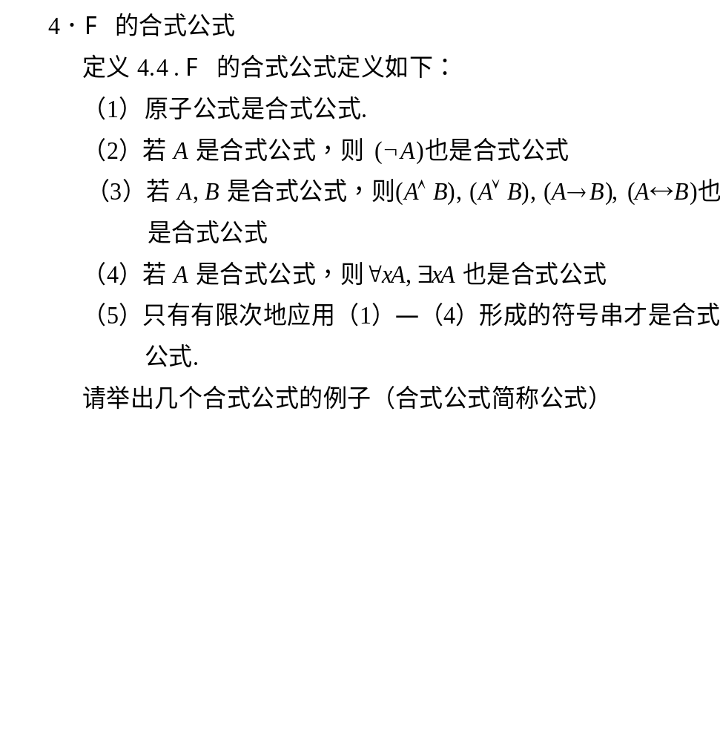

Slide 148
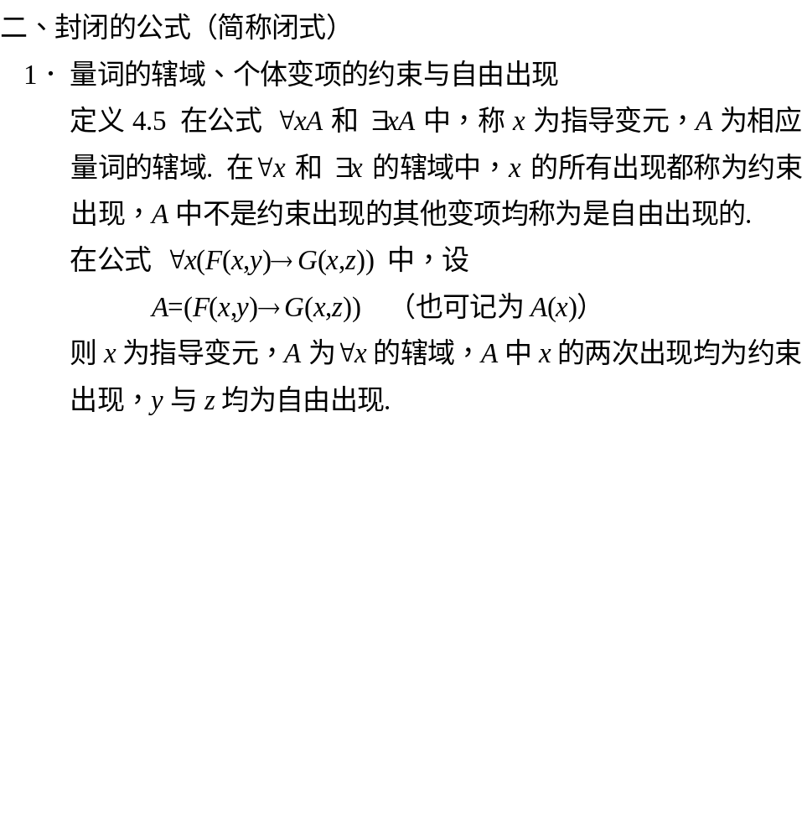

Slide 149
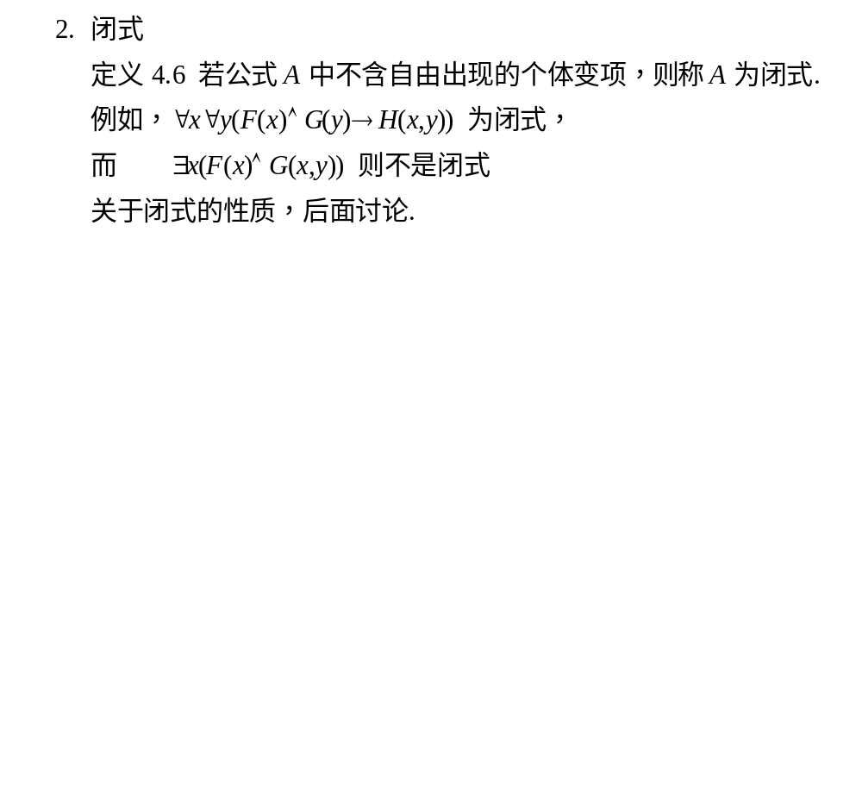

Slide 150
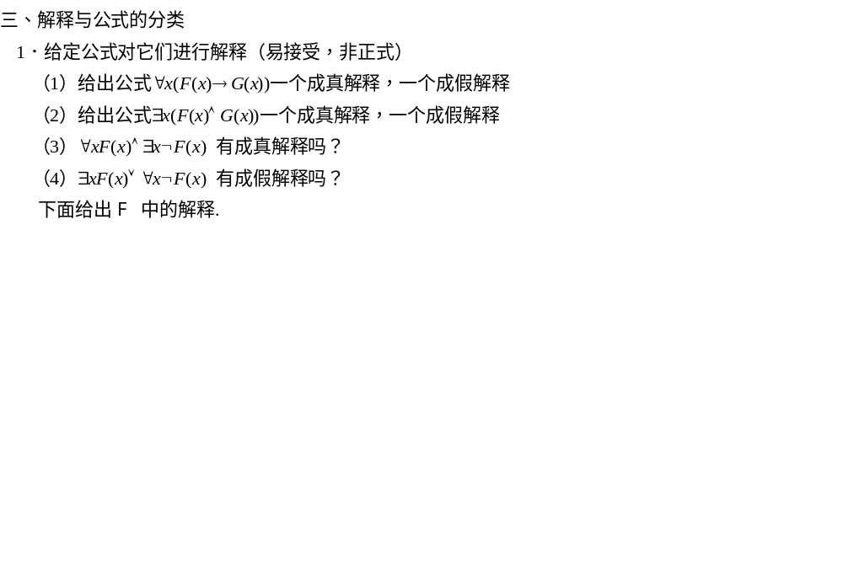

Slide 151
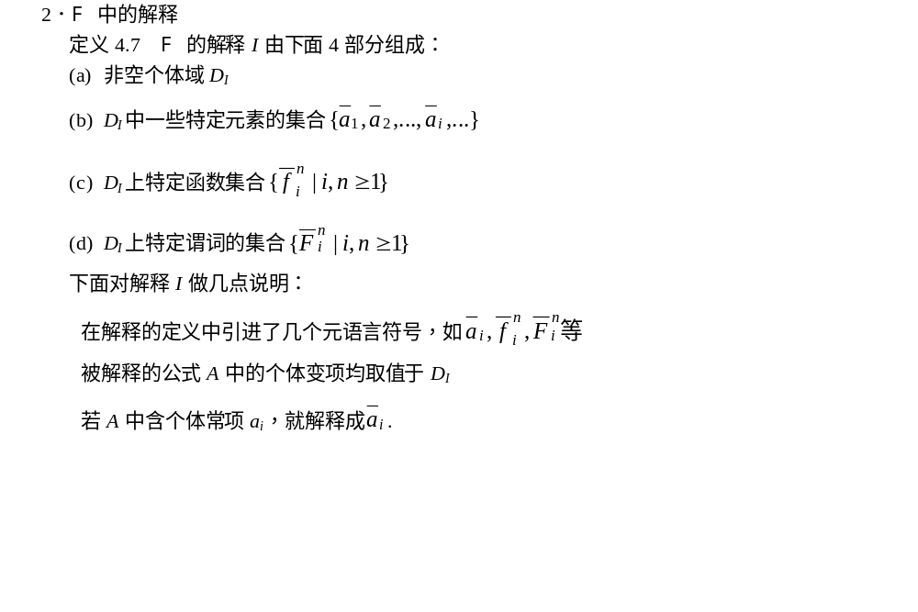

Slide 152
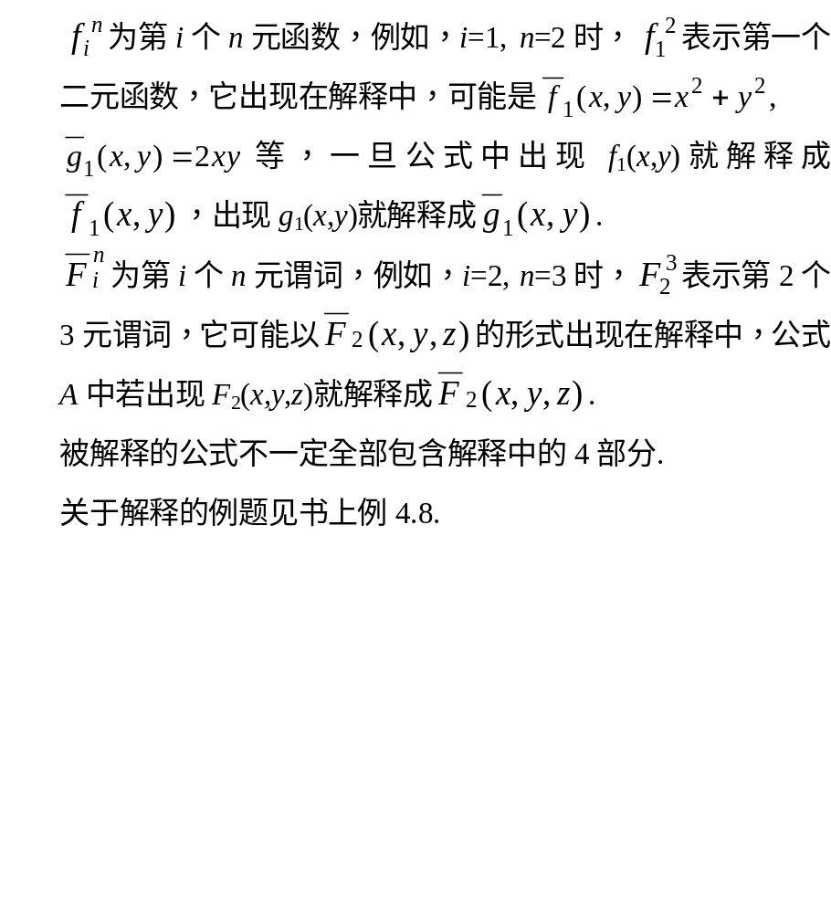

Slide 153
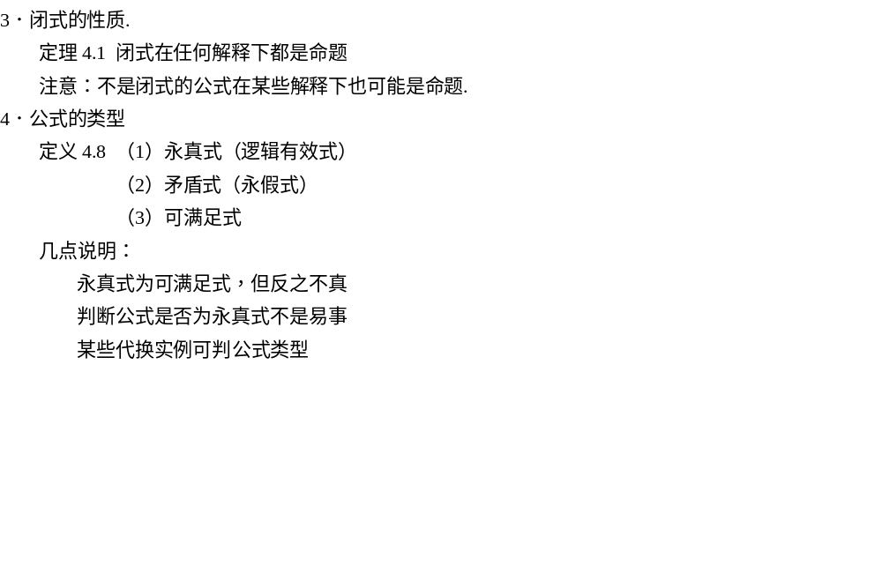

Slide 154
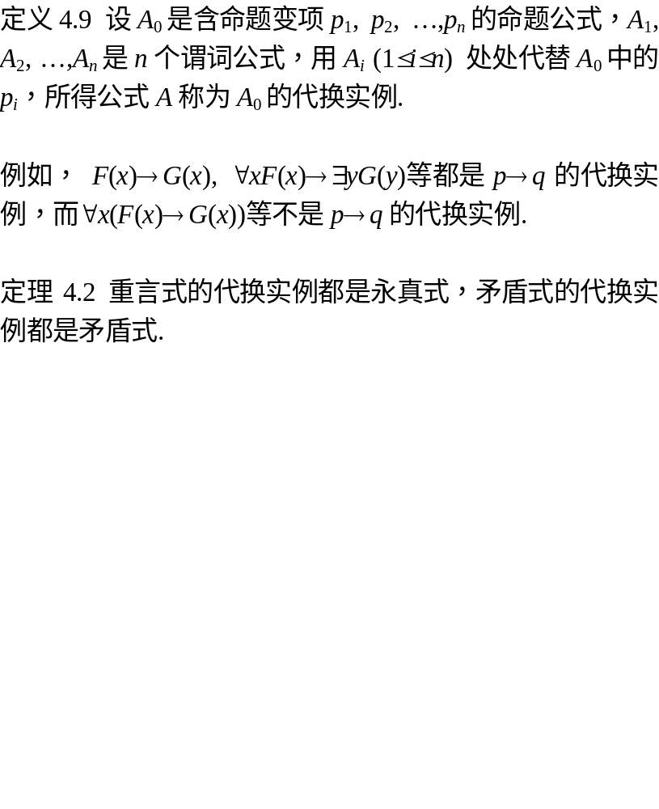

Slide 155
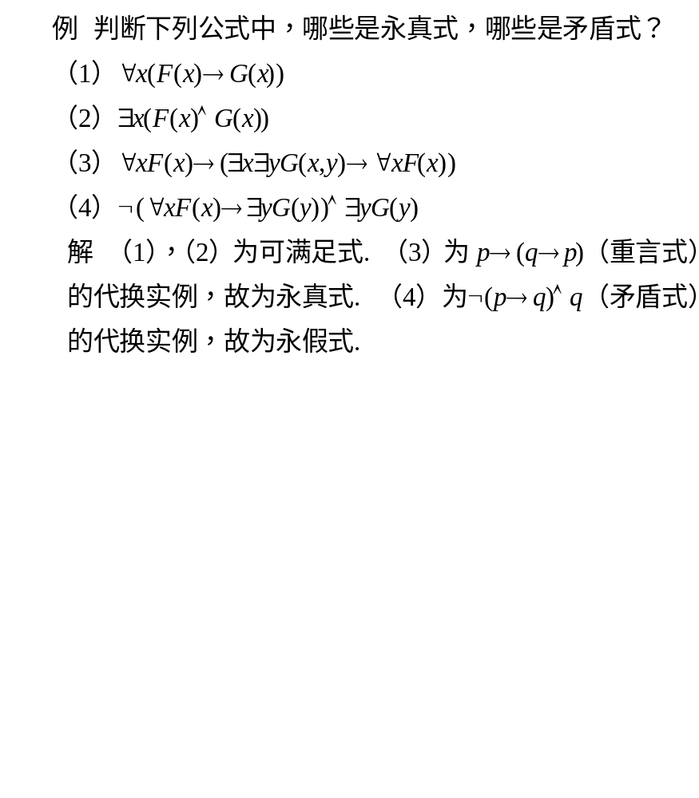

Slide 156
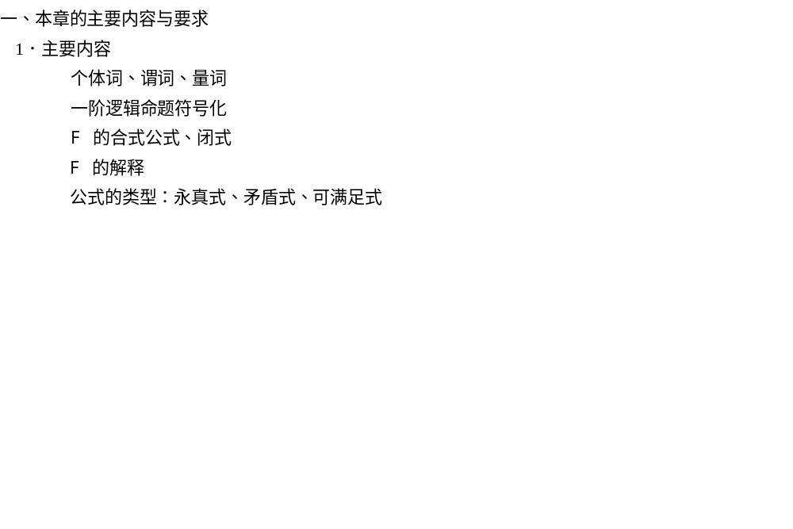
第4章小结

Slide 157
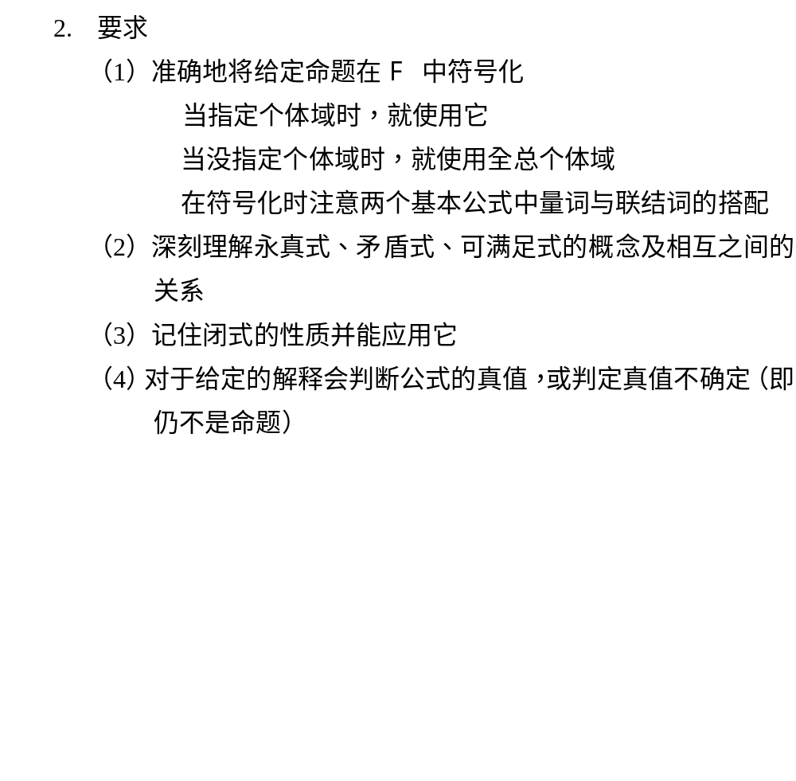

Slide 158
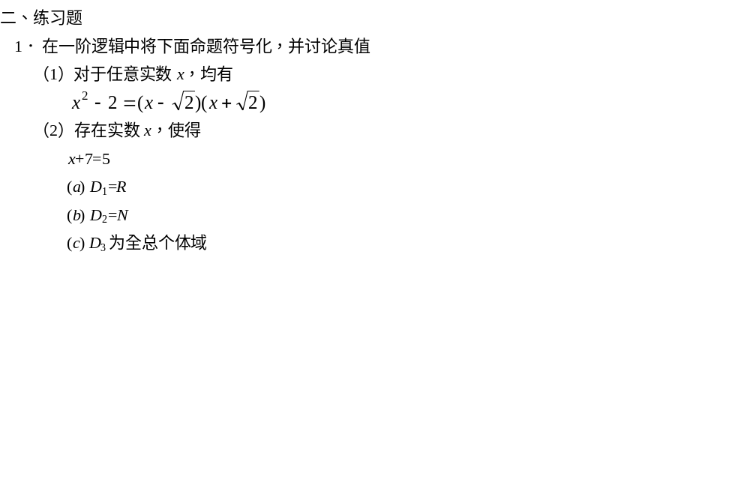

Slide 159
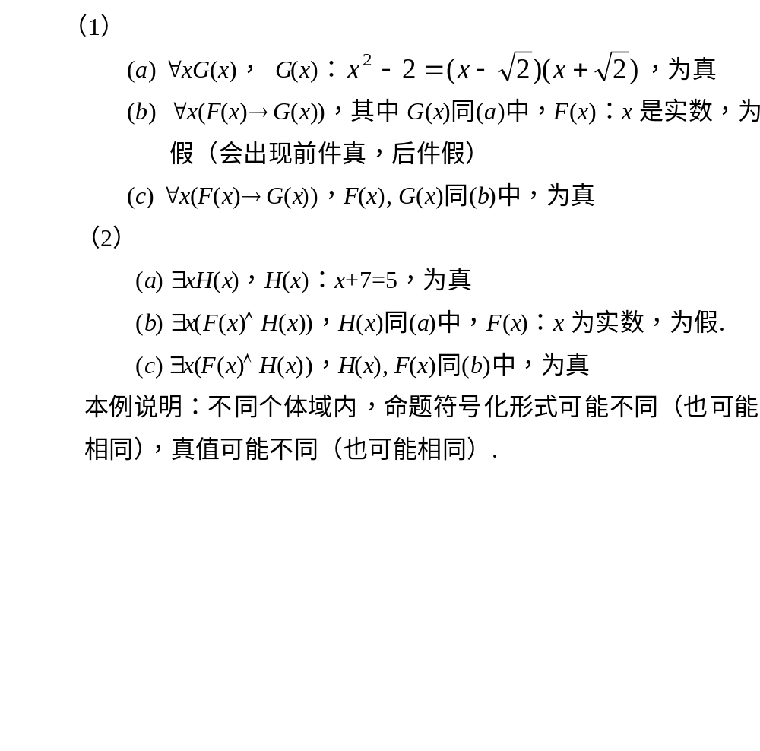
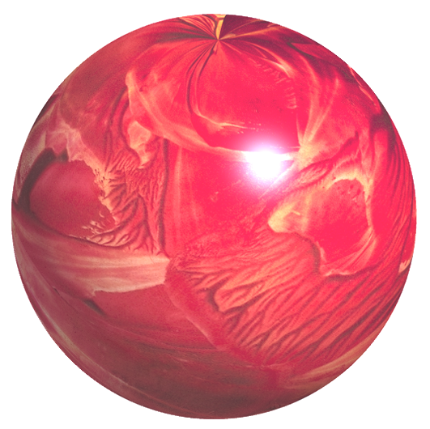
解

Slide 160
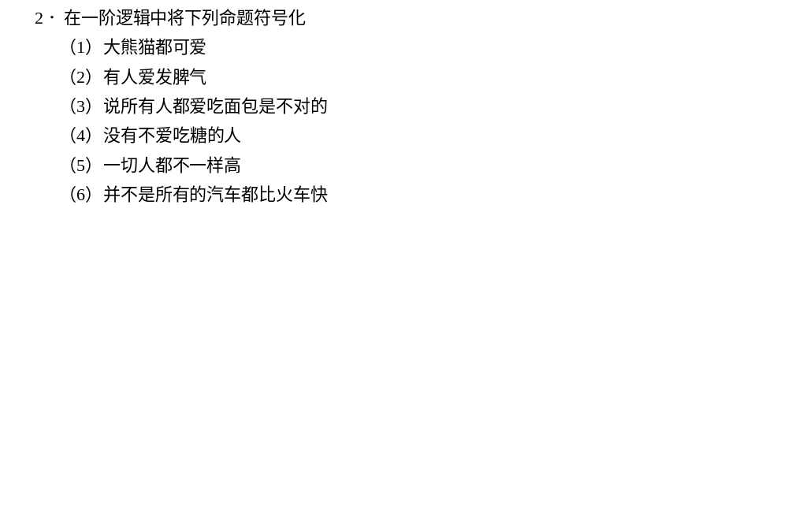

Slide 161
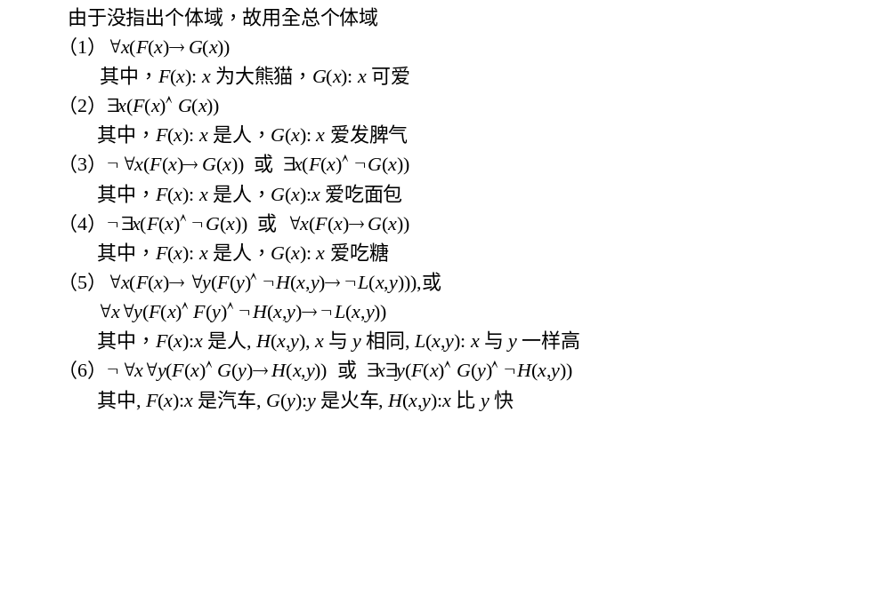
解

Slide 162
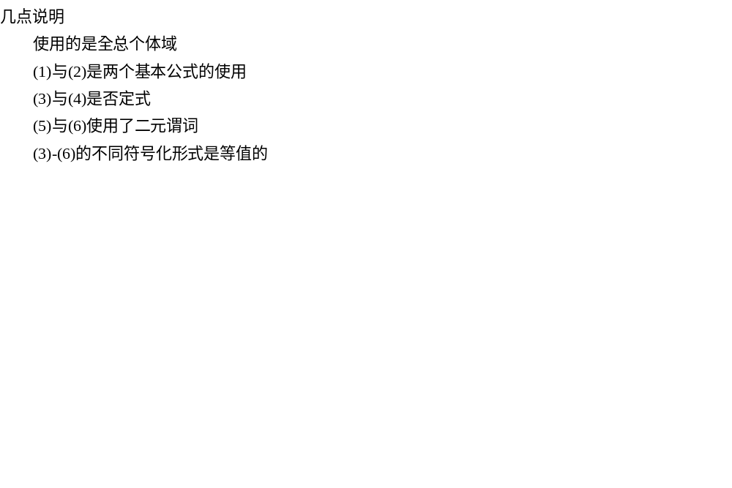

Slide 163
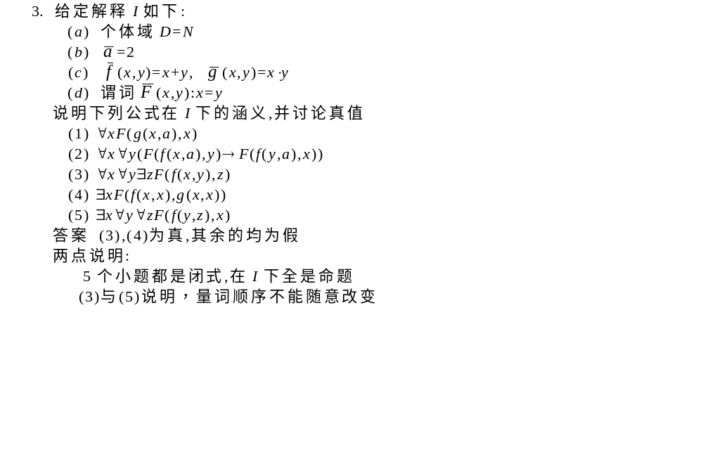

Slide 164
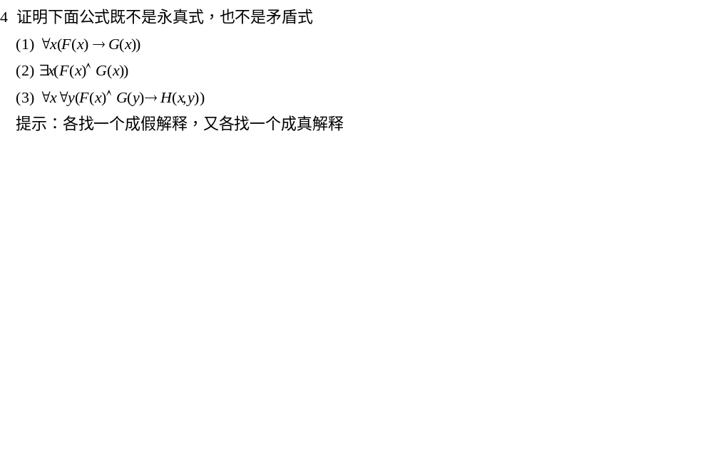

Slide 165

5 一阶逻辑等值演算与推理

Slide 166

5.1 一阶逻辑等值式与置换规则

Slide 167


Slide 168


Slide 169


Slide 170


Slide 171


Slide 172

5.2 一阶逻辑前束范式

Slide 173


Slide 174


Slide 175


Slide 176


Slide 177

5.3 一阶逻辑的推理理论

Slide 178


Slide 179


Slide 180


Slide 181


Slide 182


Slide 183


Slide 184


Slide 185


Slide 186


Slide 187


Slide 188


Slide 189


Slide 190

第5章 小结

Slide 191


Slide 192



Slide 193



Slide 194


Slide 195


Slide 196

解

Slide 197


Slide 198

证明：

